Slide 1

3ª SÉRIE
MATEMÁTICA
Agosto/Setembro - 2024

Slide 2

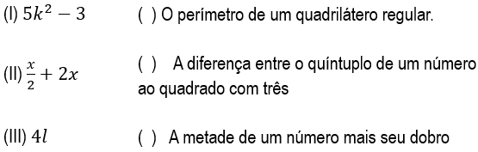
1. Relacione as expressões algébricas listadas na coluna da esquerda com suas representações, em linguagem natural, listadas na coluna da direita.
A relação, quando estabelecida de maneira correta é, respectivamente, igual a
(A) I, II e III. (B) II, III e I. (C) I, III e II.
(D) II, I e III. (E) III, I e II.

Slide 3
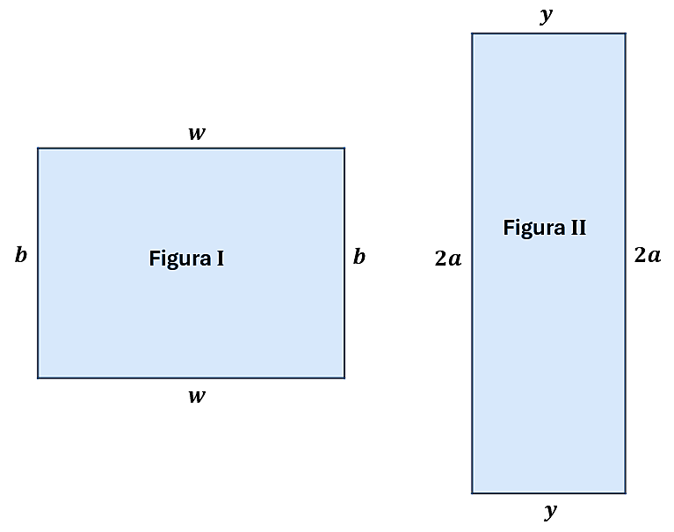
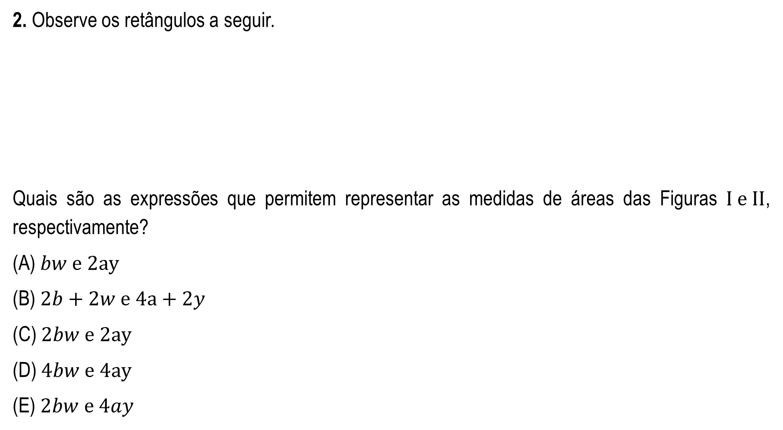
2. Observe os retângulos a seguir.
Quais são as expressões que permitem representar as medidas de áreas das Figuras $I e II$, respectivamente?
(A) $bw e 2ay$
(B) $2b+2w e 4a+2y$
(C) $2bw e 2ay$
(D) $4bw e 4ay$
(E)$2bw e 4ay$

Slide 4
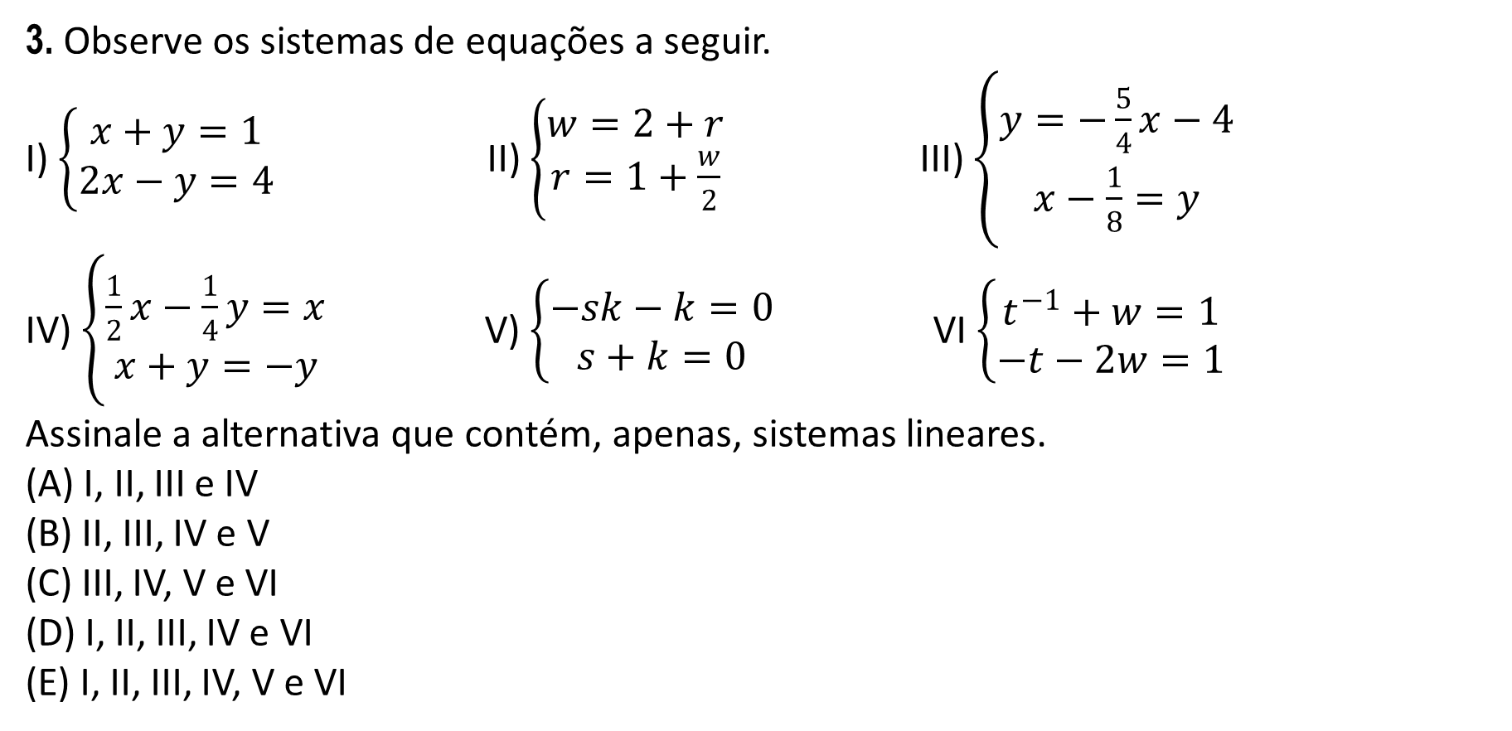
3. Observe os sistemas de equações a seguir.
I) $\left\{\begin{aligned}x+y=1 \\ 2x−y=4\end{aligned}\right.$ II) $\left\{\begin{aligned}w=2+r \\ r=1+\frac{w}{2}\end{aligned}\right.$ III) $\left\{\begin{aligned}y=−\frac{5}{4}x−4 \\ x−\frac{1}{8}=y\end{aligned}\right.$
IV) $\left\{\begin{aligned}\frac{1}{2}x−\frac{1}{4}y=x \\ x+y=−y\end{aligned}\right.$ V) $\left\{\begin{aligned}−sk−k=0 \\ s+k=0\end{aligned}\right.$ VI $\left\{\begin{aligned}t^{−1}+w=1 \\ −t−2w=1\end{aligned}\right.$
Assinale a alternativa que contém, apenas, sistemas lineares.
(A) I, II, III e IV
(B) II, III, IV e V
(C) III, IV, V e VI
(D) I, II, III, IV e VI
(E) I, II, III, IV, V e VI

Slide 5
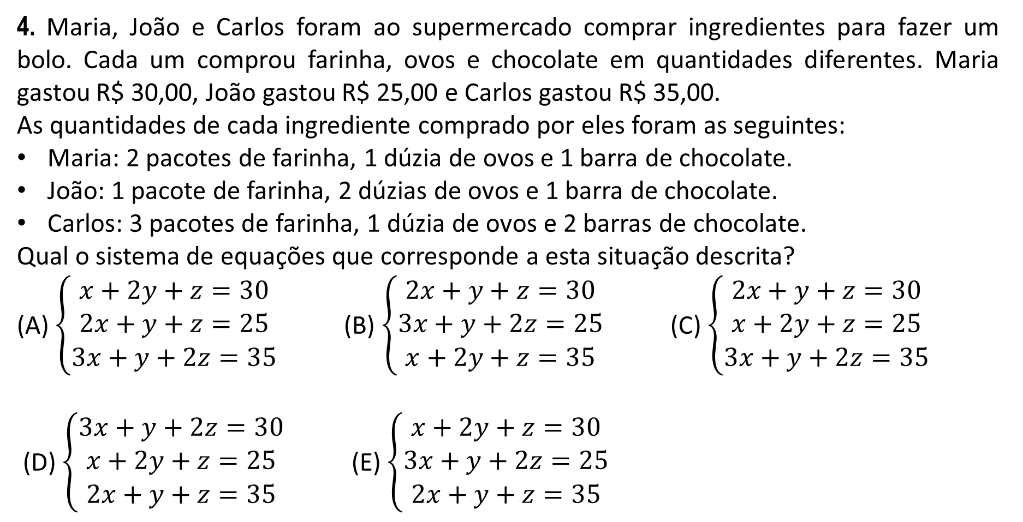
4. Maria, João e Carlos foram ao supermercado comprar ingredientes para fazer um bolo. Cada um comprou farinha, ovos e chocolate em quantidades diferentes. Maria gastou R$ 30,00, João gastou R$ 25,00 e Carlos gastou R$ 35,00.
As quantidades de cada ingrediente comprado por eles foram as seguintes:
Maria: 2 pacotes de farinha, 1 dúzia de ovos e 1 barra de chocolate.
João: 1 pacote de farinha, 2 dúzias de ovos e 1 barra de chocolate.
Carlos: 3 pacotes de farinha, 1 dúzia de ovos e 2 barras de chocolate.
Qual o sistema de equações que corresponde a esta situação descrita?
(A) $\left\{\begin{aligned}x+2y+z=30 \\ \begin{matrix}2x+y+z=25 \\ 3x+y+2z=35\end{matrix}\end{aligned}\right.$ (B) $\left\{\begin{aligned}2x+y+z=30 \\ \begin{matrix}3x+y+2z=25 \\ x+2y+z=35\end{matrix}\end{aligned}\right.$ (C) $\left\{\begin{aligned}2x+y+z=30 \\ \begin{matrix}x+2y+z=25 \\ 3x+y+2z=35\end{matrix}\end{aligned}\right.$
(D) $\left\{\begin{aligned}3x+y+2z=30 \\ \begin{matrix}x+2y+z=25 \\ 2x+y+z=35\end{matrix}\end{aligned}\right.$ (E) $\left\{\begin{aligned}x+2y+z=30 \\ \begin{matrix}3x+y+2z=25 \\ 2x+y+z=35\end{matrix}\end{aligned}\right.$

Slide 6
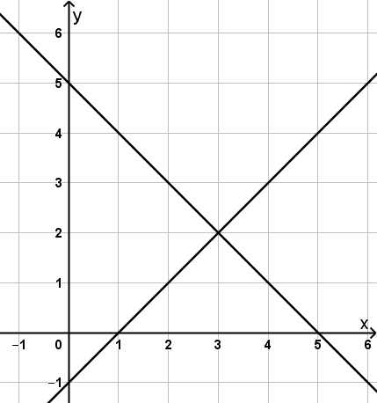
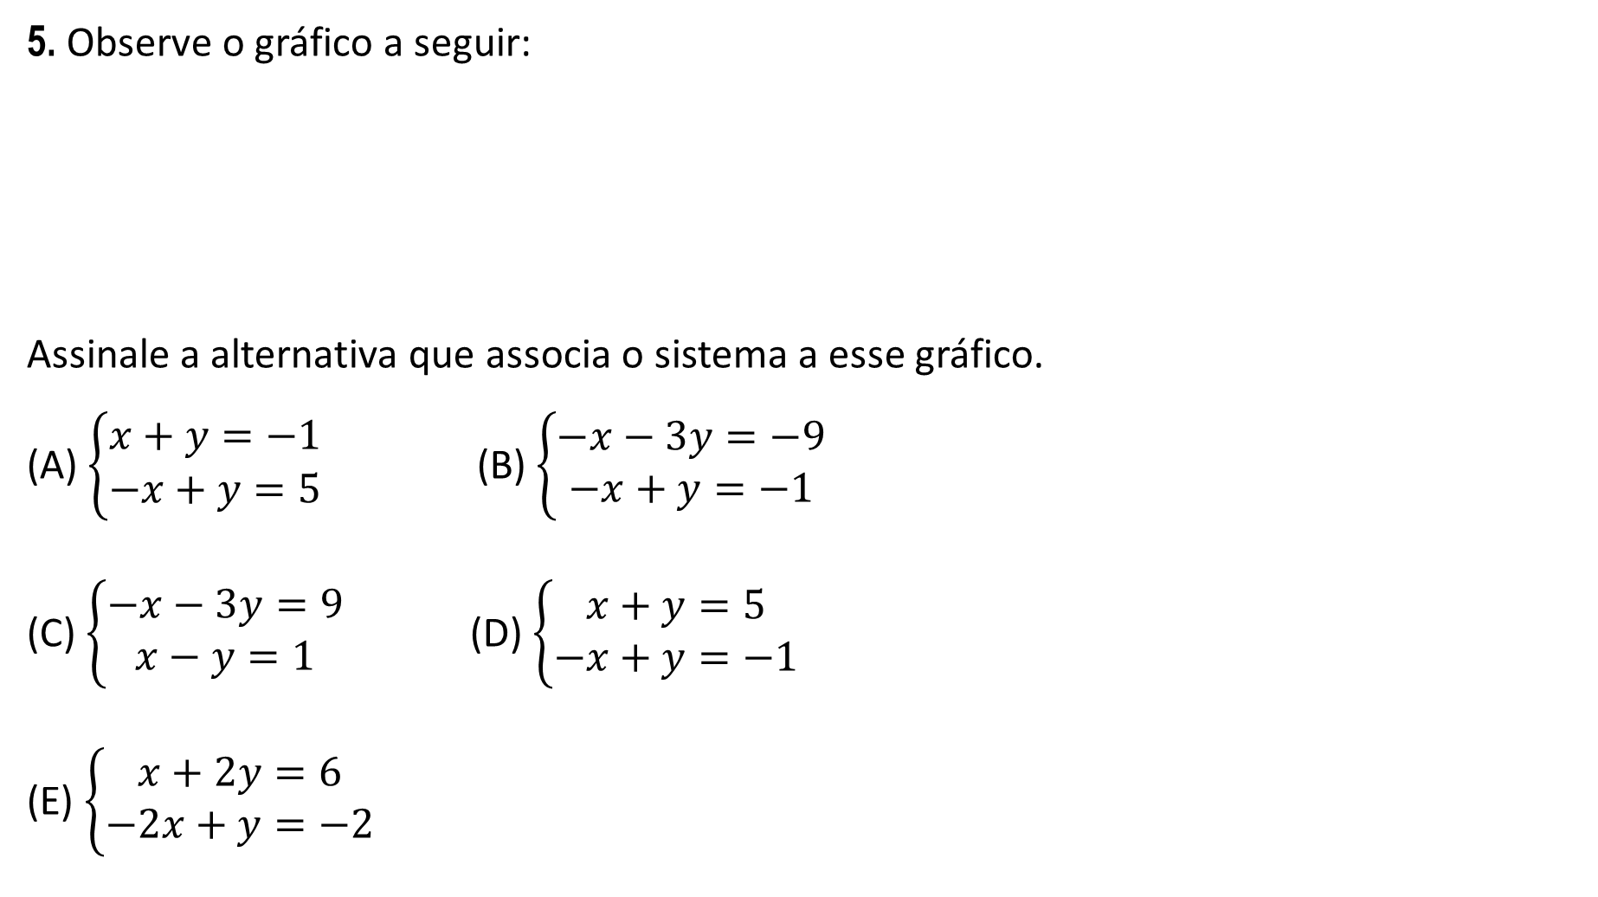
5. Observe o gráfico a seguir:
Assinale a alternativa que associa o sistema a esse gráfico.
(A)$\left\{\begin{aligned}x+y=−1 \\ −x+y=5\end{aligned}\right.$ (B)$\left\{\begin{aligned}−x−3y=−9 \\ −x+y=−1\end{aligned}\right.$
(C)$\left\{\begin{aligned}−x−3y=9 \\ x−y=1\end{aligned}\right.$ (D)$\left\{\begin{aligned}x+y=5 \\ −x+y=−1\end{aligned}\right.$
(E) $\left\{\begin{aligned}x+2y=6 \\ −2x+y=−2\end{aligned}\right.$

Slide 7
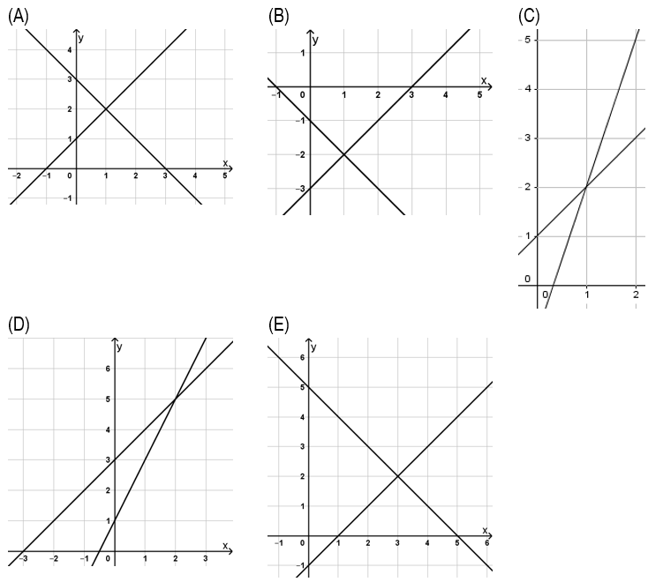
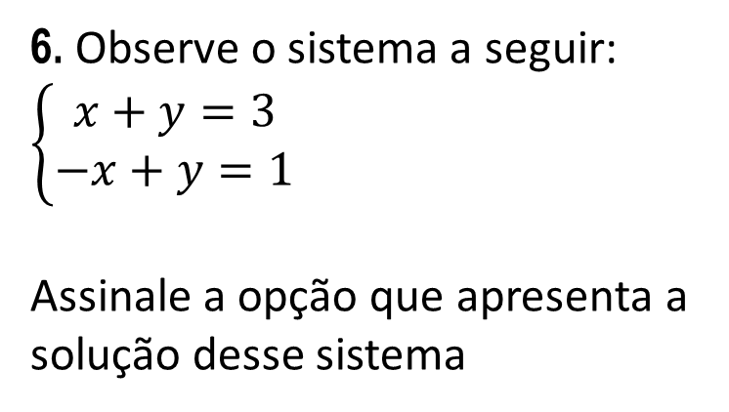
6. Observe o sistema a seguir:
$\left\{\begin{aligned}x+y=3 \\ −x+y=1\end{aligned}\right.$
Assinale a opção que apresenta a solução desse sistema

Slide 8
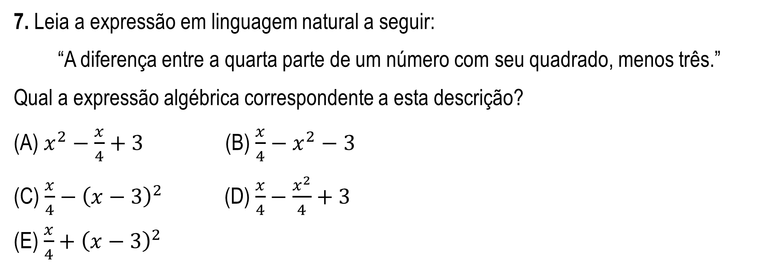
7. Leia a expressão em linguagem natural a seguir:
“A diferença entre a quarta parte de um número com seu quadrado, menos três.”
Qual a expressão algébrica correspondente a esta descrição?
(A) $x^{2}−\frac{x}{4}+3$ (B) $\frac{x}{4}−x^{2}−3$
(C) $\frac{x}{4}−{\left(x−3\right)}^{2}$ (D) $\frac{x}{4}−\frac{x^{2}}{4}+3$
(E) $\frac{x}{4}+{\left(x−3\right)}^{2}$

Slide 9
8. Na loja de artigos de papelaria da Dona Maria, um cliente comprou 3 cadernos, cada um custando R$ 5,50 e 5 lápis, cada um custando R$ 1,20. Ao efetuar o pagamento, o cliente recebeu um desconto equivalente a 15% do valor total da compra.
Considerando apenas duas casas decimais, qual foi o valor que o cliente pagou pela compra com o desconto recebido?
(A) R$ 16,50. (B) R$ 17,25. (C) R$ 18,70.
(D) R$ 19,12. (E) R$ 22,50.

Slide 10
9. Maria estabeleceu uma meta de 10 km de caminhada, a ser cumprida toda sexta-feira, utilizando um aplicativo para controlar sua atividade física. Em certa sexta-feira, ao sair de casa para ir ao banco, ela já havia caminhado 6 km em direção à sua meta. No trajeto até o banco, Maria percorreu 1,25 km pela avenida onde mora. Após chegar ao banco, ao invés de retornar diretamente para casa, ela decidiu continuar caminhando até uma loja mais adiante. Ao retornar da loja, pelo mesmo caminho, Maria completou sua meta de caminhada ao chegar em casa.
Quantos quilômetros Maria caminhou indo do banco até a loja nessa sexta-feira?
(A) 0,75 km (B) 1,5 km (C) 2,0 km
(D) 2,75 km (E) 3,75 km

Slide 11
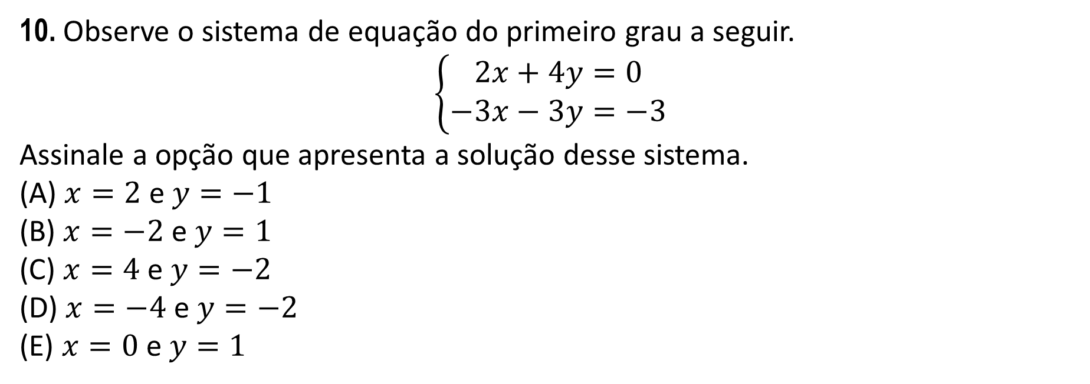
10. Observe o sistema de equação do primeiro grau a seguir.
$$\left\{\begin{aligned}2x+4y=0 \\ −3x−3y=−3\end{aligned}\right.$$
Assinale a opção que apresenta a solução desse sistema.
(A) $x=2$ e $y=−1$
(B) $x=−2$ e $y=1$
(C) $x=4$ e $y=−2$
(D) $x=−4$ e $y=−2$
(E) $x=0$ e $y=1$

Slide 12
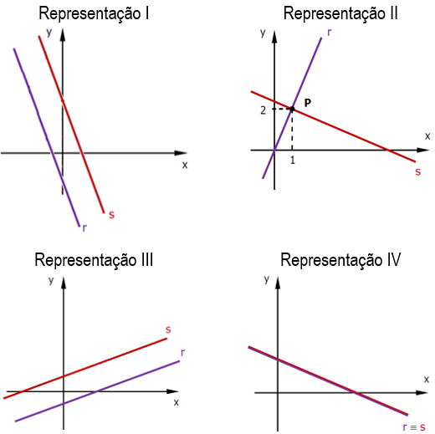
11. Observe as representações gráficas de quatros sistemas lineares a seguir:
Marque a alternativa que corresponde a uma representação gráfica cujo sistema tenha solução única.
(A) II
(B) I e III
(C) II e IV
(D) II, III e IV
(E) I, II, III e IV

Slide 13
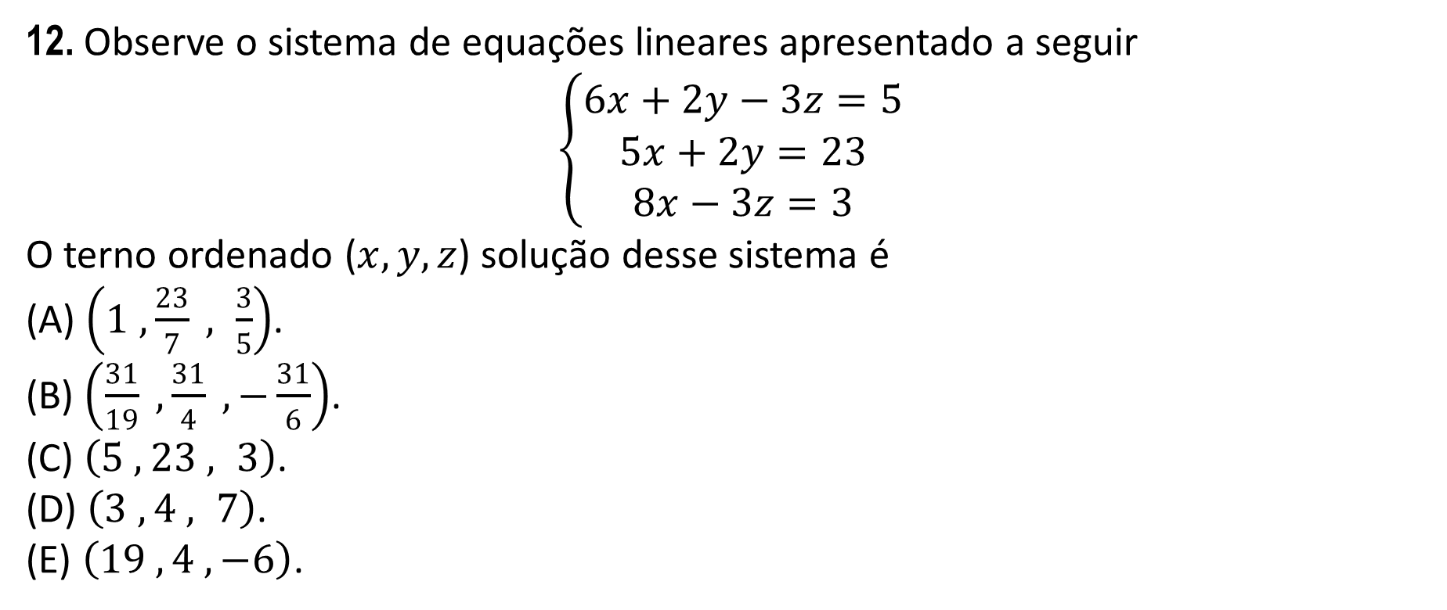
12. Observe o sistema de equações lineares apresentado a seguir
$$\left\{\begin{aligned}6x+2y−3z=5 \\ 5x+2y=23 \\ 8x−3z=3\end{aligned}\right.$$
O terno ordenado ($x, y, z$) solução desse sistema é
(A) $\left(1 ,\frac{23}{7} , \frac{3}{5}\right)$.
(B) $\left(\frac{31}{19} ,\frac{31}{4} , −\frac{31}{6}\right)$.
(C) $\left(5 , 23 , 3\right)$.
(D) $\left(3 , 4 , 7\right)$.
(E) $\left(19 , 4 , −6\right)$.

Slide 14


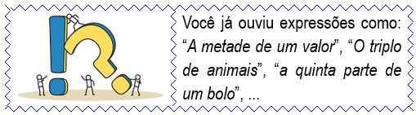
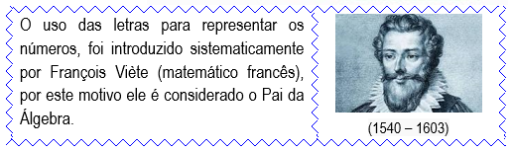
Linguagem algébrica
Essas expressões são utilizadas para representar quantidades matemáticas desconhecidas e, por isso, podem ser representadas por letras ou símbolos.

Slide 15

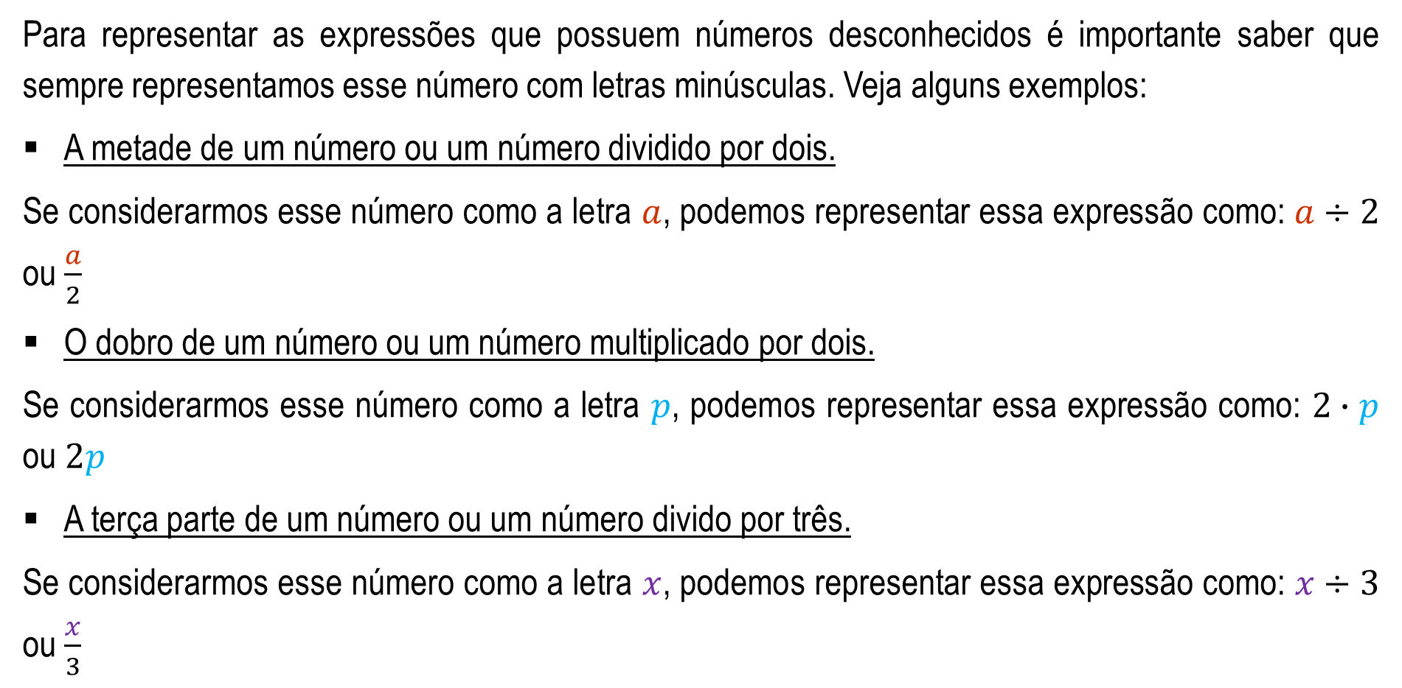
Para representar as expressões que possuem números desconhecidos é importante saber que sempre representamos esse número com letras minúsculas. Veja alguns exemplos:
A metade de um número ou um número dividido por dois.
Se considerarmos esse número como a letra $a$, podemos representar essa expressão como: $a÷2$ ou $\frac{a}{2}$
O dobro de um número ou um número multiplicado por dois.
Se considerarmos esse número como a letra $p$, podemos representar essa expressão como: $2∙p$ ou $2p$
A terça parte de um número ou um número divido por três.
Se considerarmos esse número como a letra $x$, podemos representar essa expressão como: $x÷3$ ou $\frac{x}{3}$

Slide 16
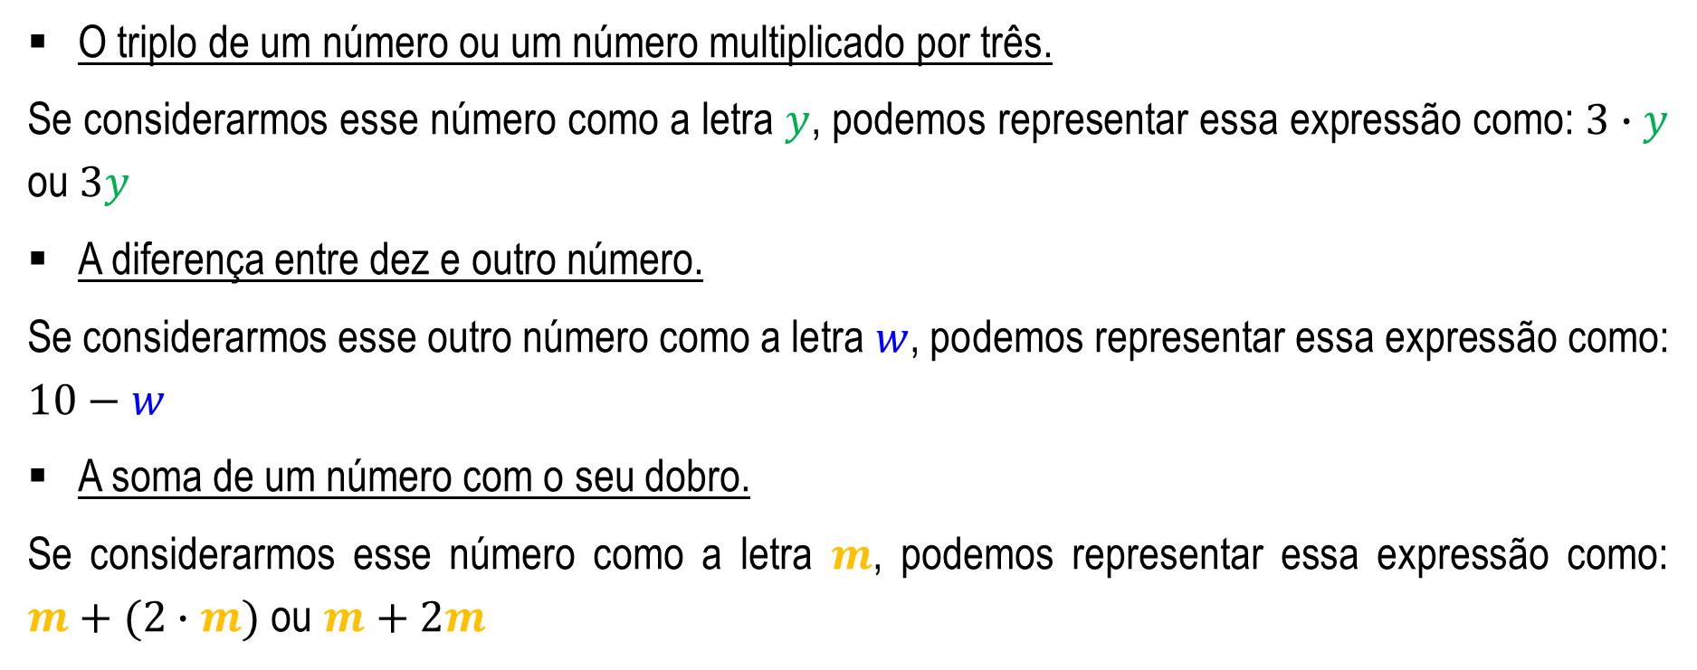
O triplo de um número ou um número multiplicado por três.
Se considerarmos esse número como a letra $y$, podemos representar essa expressão como: $3∙y$ ou $3y$
A diferença entre dez e outro número.
Se considerarmos esse outro número como a letra $w$, podemos representar essa expressão como: $10−w$
A soma de um número com o seu dobro.
Se considerarmos esse número como a letra $m$, podemos representar essa expressão como: $m+(2∙m)$ ou $m+2m$

Slide 17
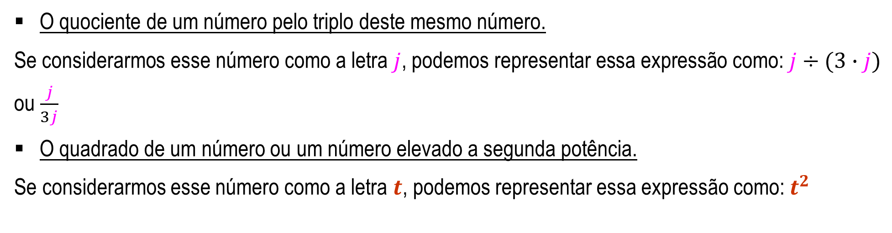
O quociente de um número pelo triplo deste mesmo número.
Se considerarmos esse número como a letra $j$, podemos representar essa expressão como: $j÷(3∙j)$ ou $\frac{j}{3j}$
O quadrado de um número ou um número elevado a segunda potência.
Se considerarmos esse número como a letra $t$, podemos representar essa expressão como: $t^{2}$

Slide 18
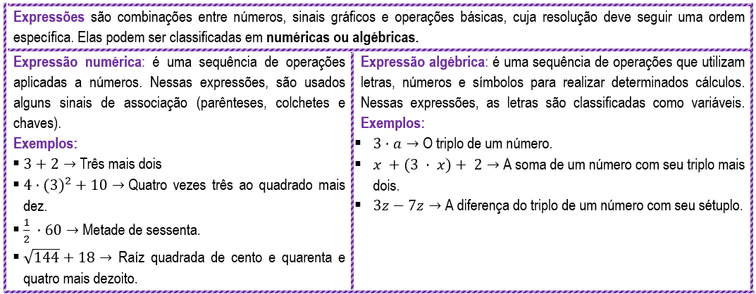
Nesse sentido, definimos:

Slide 19
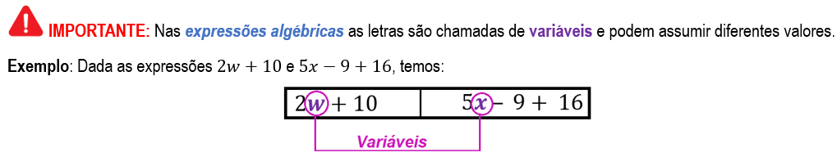

Slide 20

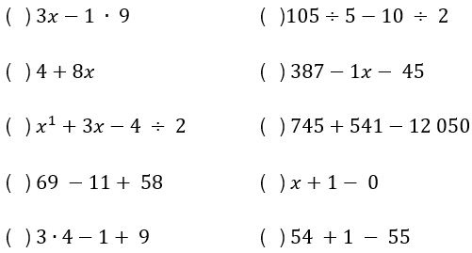
1. A seguir, são apresentadas algumas expressões. Diferencie-as usando (N) para aquelas que são expressões numéricas e (A) para aquelas que são expressões algébricas.

Slide 21
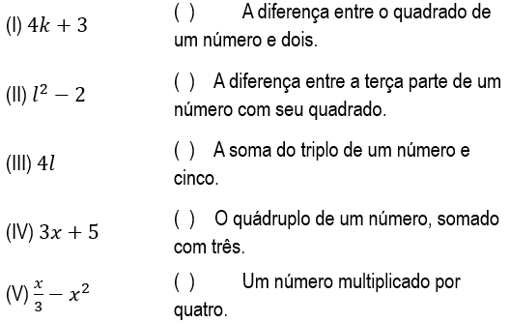
2. Relacione as expressões algébricas listadas na coluna da esquerda as suas representações, em linguagem natural, listadas na coluna da direita.

Slide 22
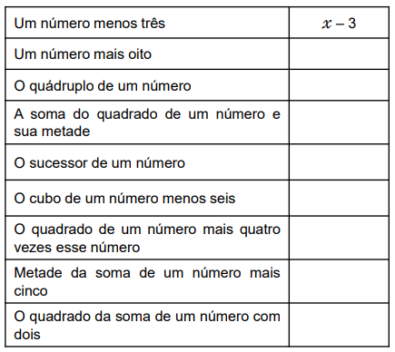
3. Complete o quadro, de acordo com o exemplo, representando a variável com a letra que mais for conveniente.

Slide 23


Diferenciando expressão algébrica de sentenças abertas.
Relembrando
Como visto, nas expressões algébricas, as letras são chamadas de variáveis e podem assumir diferentes valores.
Porém, existem casos em que são necessários o uso de relações entre duas ou mais expressões. Neste caso, temos uma sentença.
Definimos como sentença a relação (=, ≠, <, >, ≤, ≥), entre duas expressões, e as classificamos em abertas ou fechadas.

Slide 24
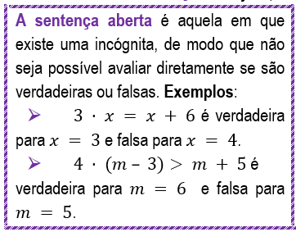
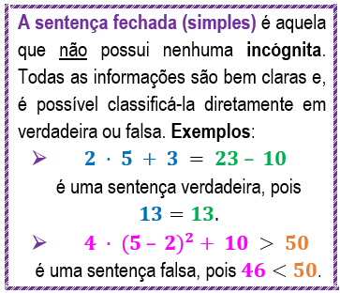

Obs.: Existem outros tipos de relação (=, ≠, <, >, ≤, ≥), que serão vistas posteriormente.
Desta forma:

Slide 25
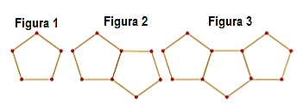
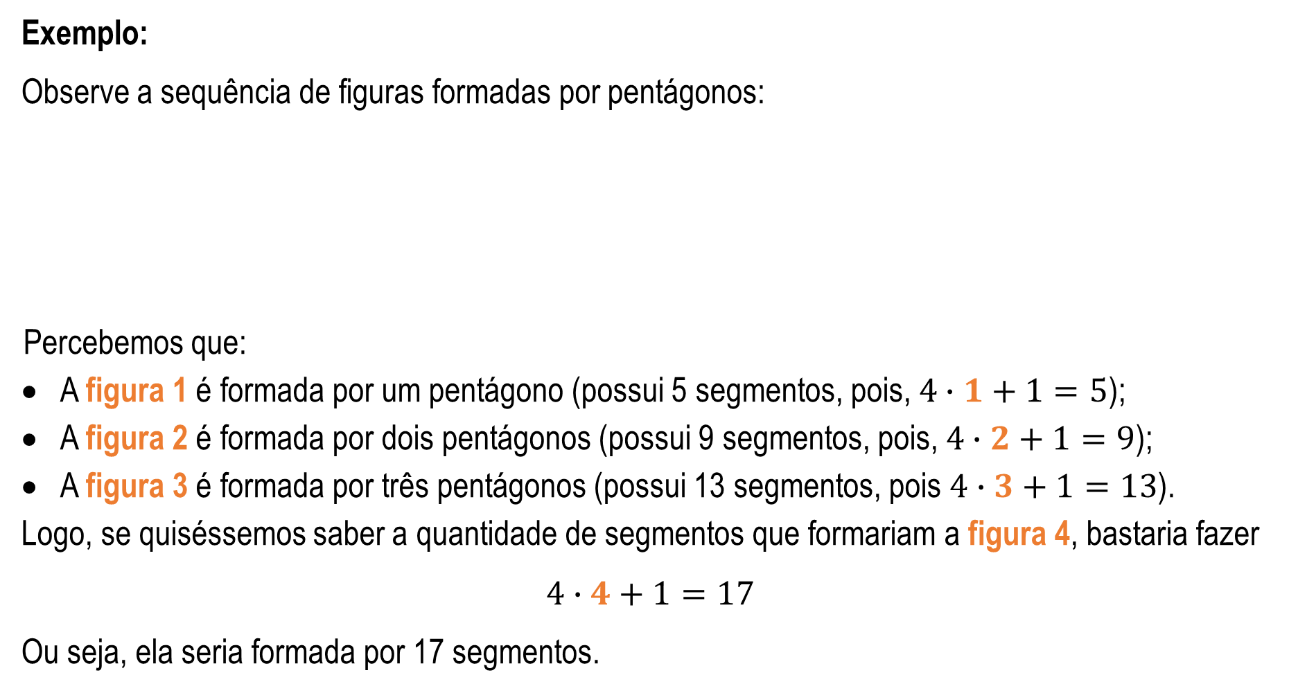
Exemplo:
Observe a sequência de figuras formadas por pentágonos:
Percebemos que:
A figura 1 é formada por um pentágono (possui 5 segmentos, pois, $4∙1+1=5$);
A figura 2 é formada por dois pentágonos (possui 9 segmentos, pois, $4∙2+1=9$);
A figura 3 é formada por três pentágonos (possui 13 segmentos, pois $4∙3+1=13$).
Logo, se quiséssemos saber a quantidade de segmentos que formariam a figura 4, bastaria fazer
$$4∙4+1=17$$
Ou seja, ela seria formada por 17 segmentos.

Slide 26
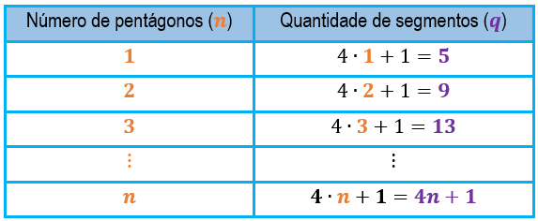
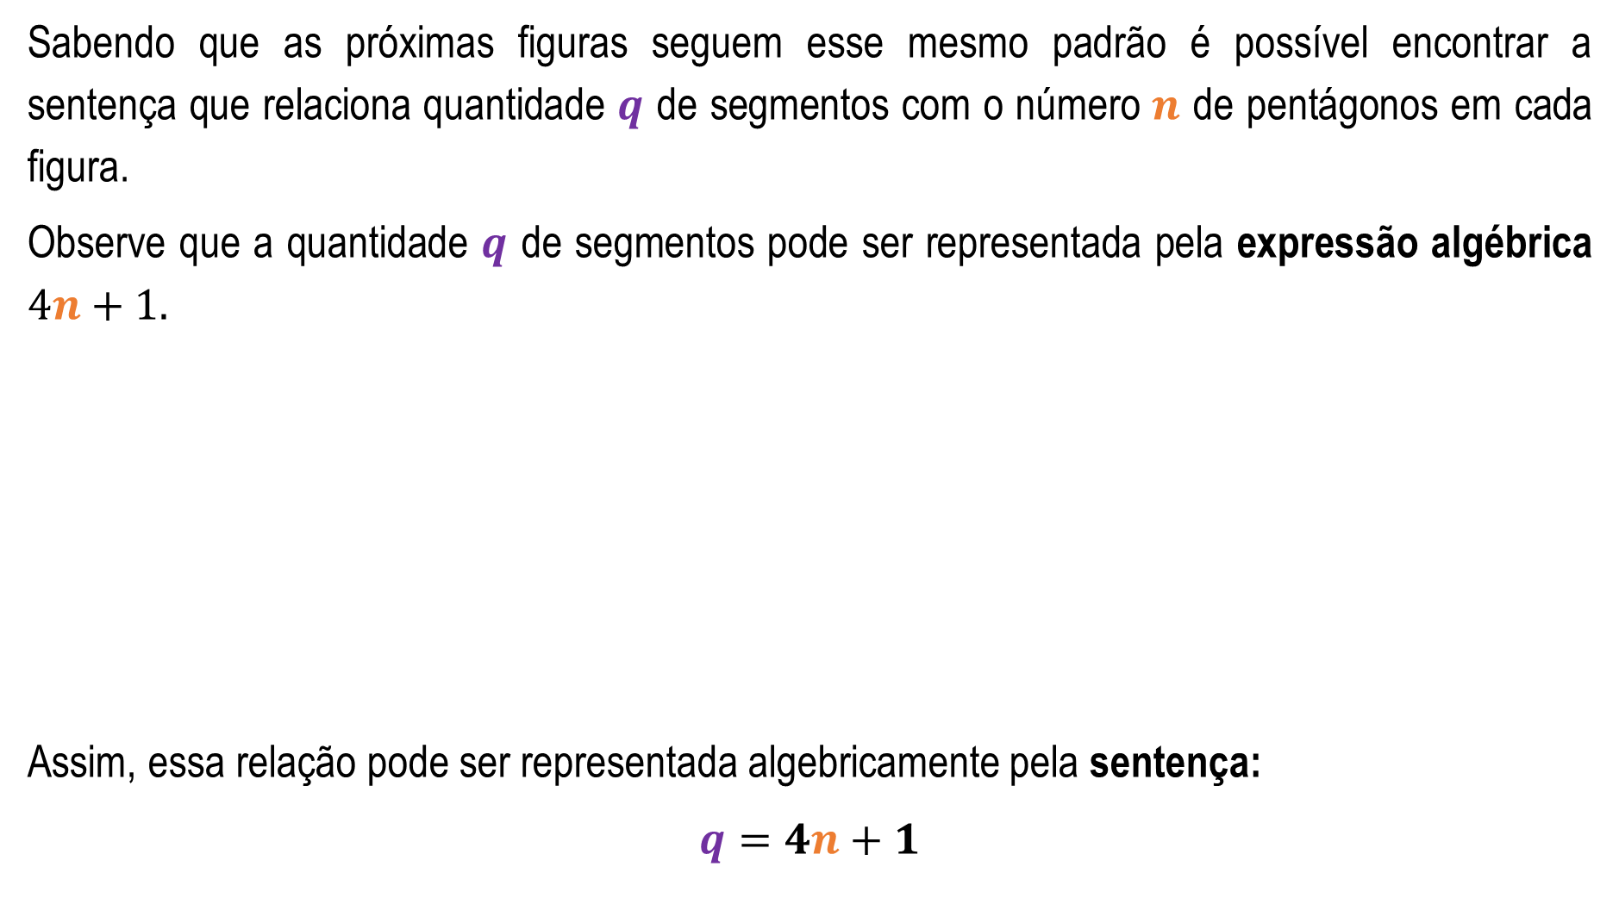
Sabendo que as próximas figuras seguem esse mesmo padrão é possível encontrar a sentença que relaciona quantidade $q$ de segmentos com o número $n$ de pentágonos em cada figura.
Observe que a quantidade $q$ de segmentos pode ser representada pela expressão algébrica $4n+1.$
Assim, essa relação pode ser representada algebricamente pela sentença:
$$q=4n+1$$

Slide 27
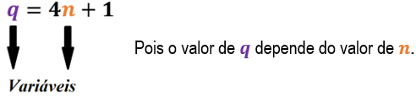
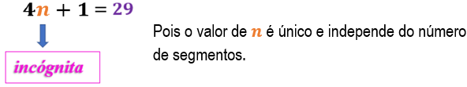
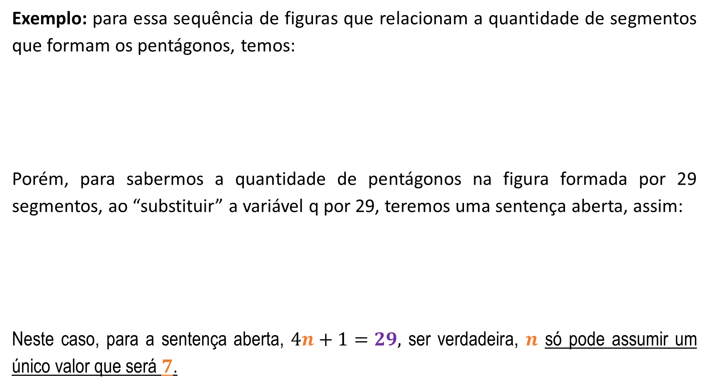
Exemplo: para essa sequência de figuras que relacionam a quantidade de segmentos que formam os pentágonos, temos:
Porém, para sabermos a quantidade de pentágonos na figura formada por 29 segmentos, ao “substituir” a variável q por 29, teremos uma sentença aberta, assim:
Neste caso, para a sentença aberta, $4n+1=29,$ ser verdadeira, $n$ só pode assumir um único valor que será $7$.

Slide 28

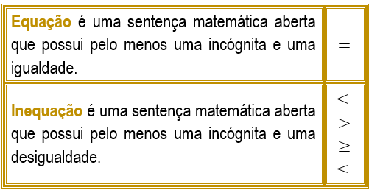
Importante saber que: Quando as sentenças abertas relacionam expressões a partir de uma igualdade são chamadas de equações e quando se relacionam a partir de uma desigualdade são chamadas de inequações.
Definimos, então:

Slide 29

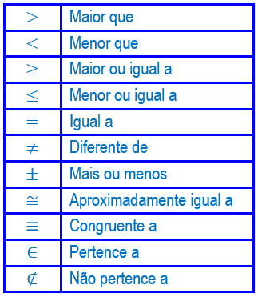
Lembre-se que: Alguns símbolos matemáticos possuem tradução para linguagem natural:

Slide 30

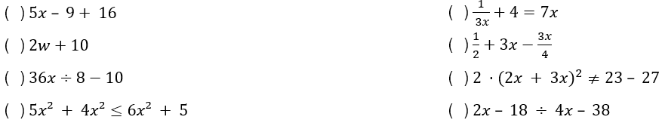
4. Diferencie e classifique as opções, a seguir, usando (S) para sentenças abertas e (E) para as expressões algébricas.

Slide 31
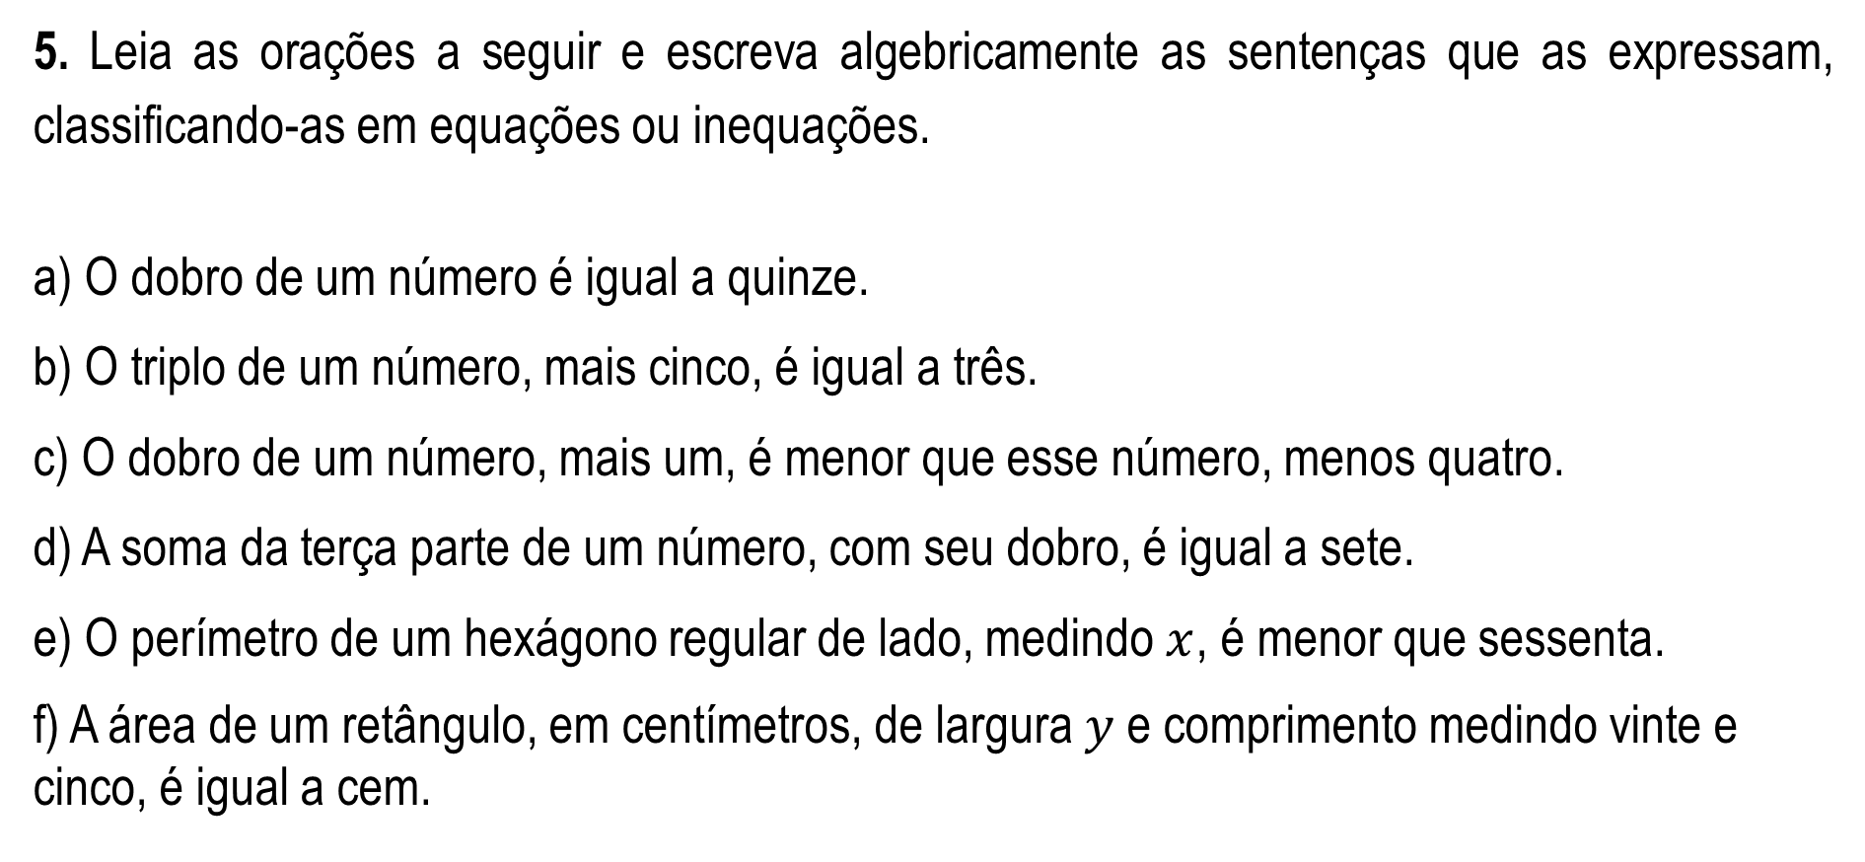
5. Leia as orações a seguir e escreva algebricamente as sentenças que as expressam, classificando-as em equações ou inequações.
a) O dobro de um número é igual a quinze.
b) O triplo de um número, mais cinco, é igual a três.
c) O dobro de um número, mais um, é menor que esse número, menos quatro.
d) A soma da terça parte de um número, com seu dobro, é igual a sete.
e) O perímetro de um hexágono regular de lado, medindo $x$, é menor que sessenta.
f) A área de um retângulo, em centímetros, de largura $y$ e comprimento medindo vinte e cinco, é igual a cem.

Slide 32
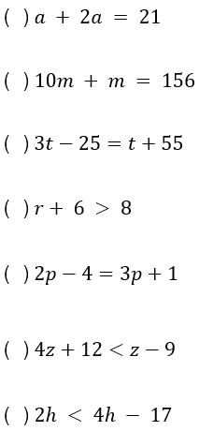
6. Relacione as sentenças listadas na coluna da esquerda, com as suas representações algébricas listadas na coluna da direita.
I. Uma das possíveis medidas do lado de um triângulo, cujos dois lados maiores medem 6 cm e 8 cm.
II. Um número, somado com o seu dobro, é igual a 21.
III. O dobro de um número, diminuído de 4, é igual ao triplo desse número somado a 1.
IV. O triplo de um número, menos 25, é igual ao próprio número mais 55.
V. O quádruplo de um número, acrescido de 12 unidades, é menor que esse número subtraído de 9.
VI. O menor número natural, tal que seu dobro, seja menor que seu quádruplo menos 17.
VII. Em um estacionamento há carros e motos totalizando 156 veículos. O número de carros é igual a 10 vezes o de motos.

Slide 33
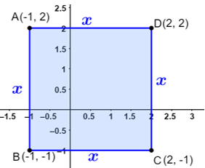
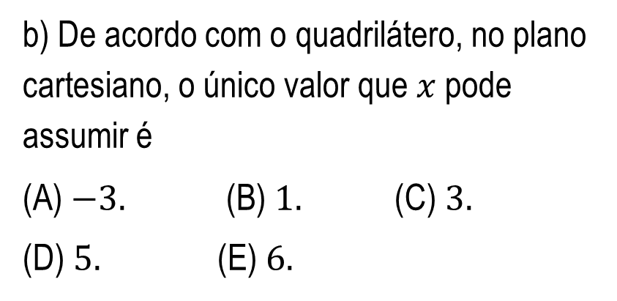
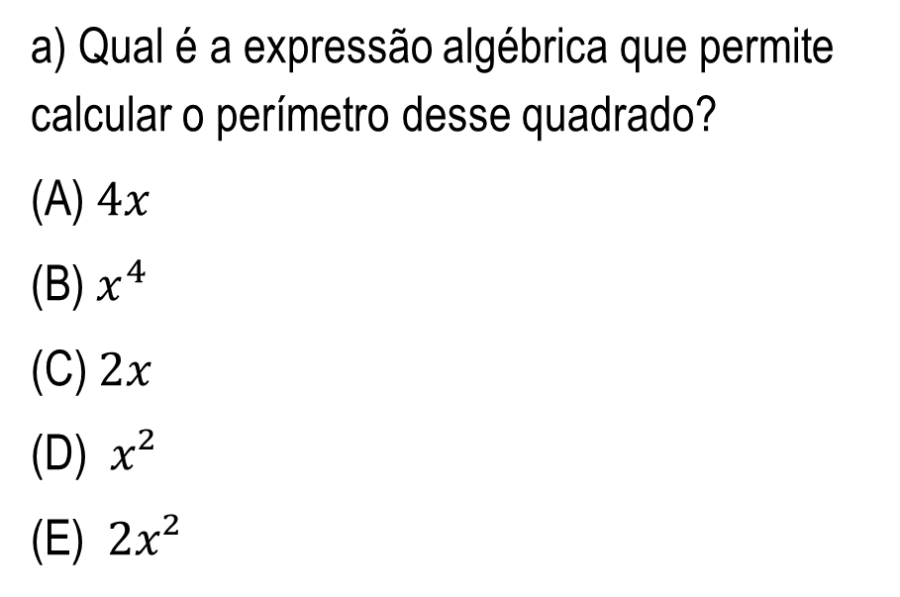
7. Observe o quadrado de lado $x$ inscrito no plano cartesiano.
a) Qual é a expressão algébrica que permite calcular o perímetro desse quadrado?
(A) $4x$
(B) $x^{4}$
(C) $2x$
(D) $x²$
(E) $2x²$
b) De acordo com o quadrilátero, no plano cartesiano, o único valor que $x$pode assumir é
(A) $−3.$ (B) $1.$ (C)$3.$
(D)$5.$ (E)$6.$

Slide 34

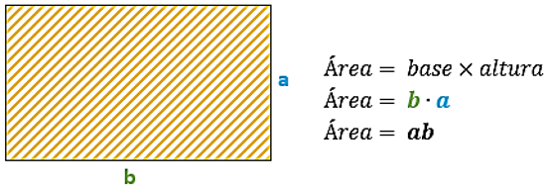
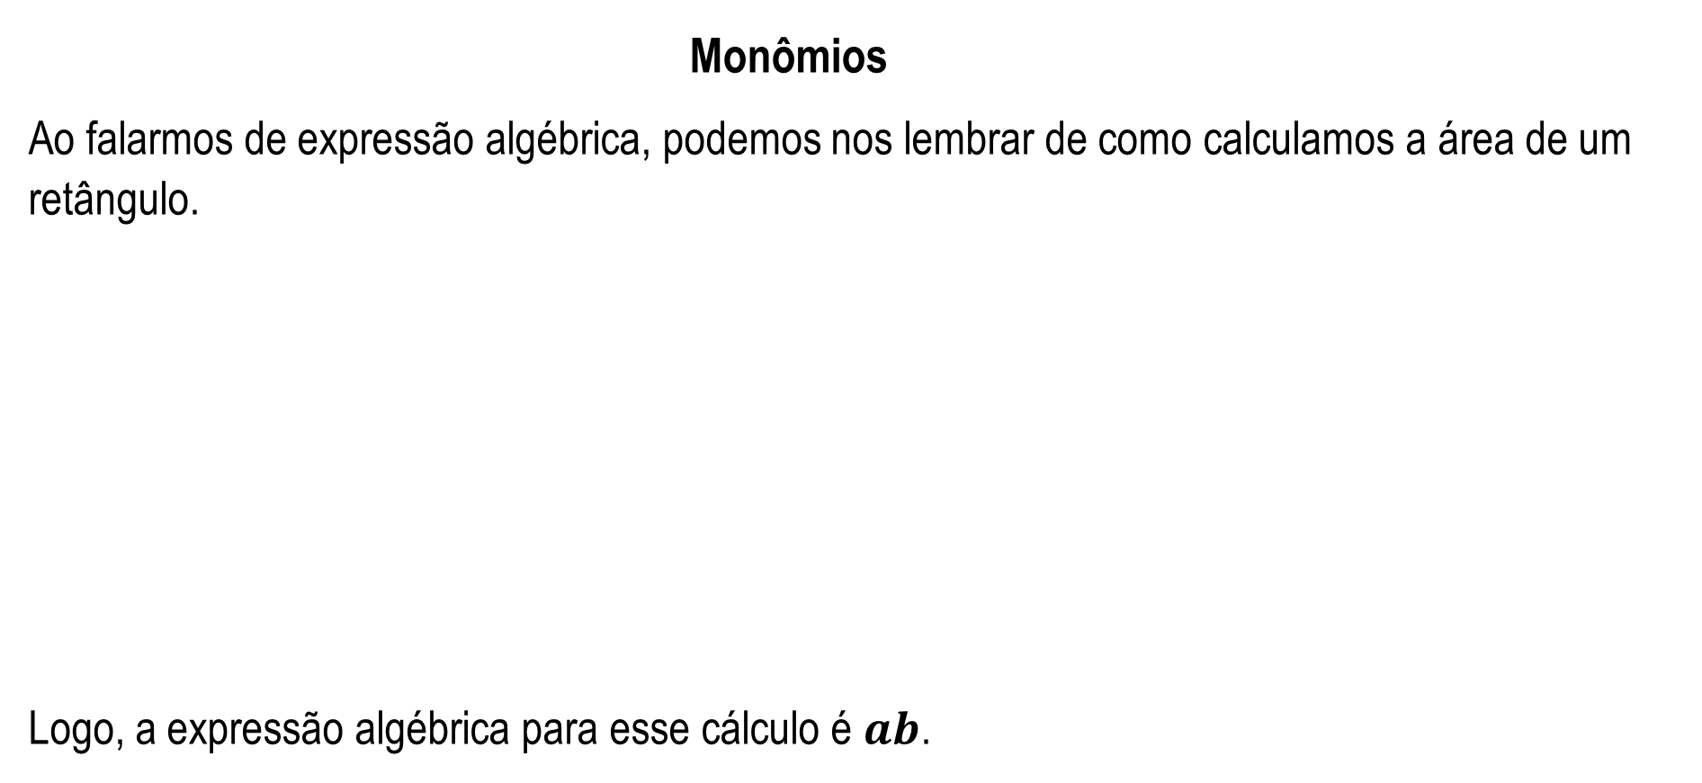
Monômios
Ao falarmos de expressão algébrica, podemos nos lembrar de como calculamos a área de um retângulo.
Logo, a expressão algébrica para esse cálculo é $ab$.

Slide 35
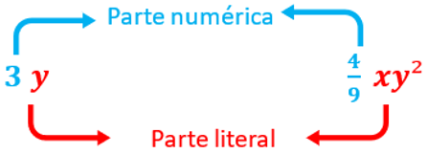

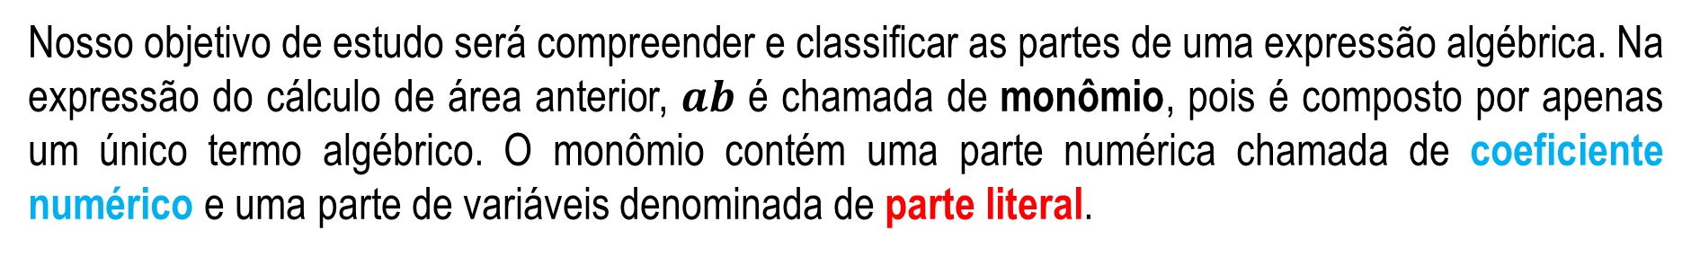
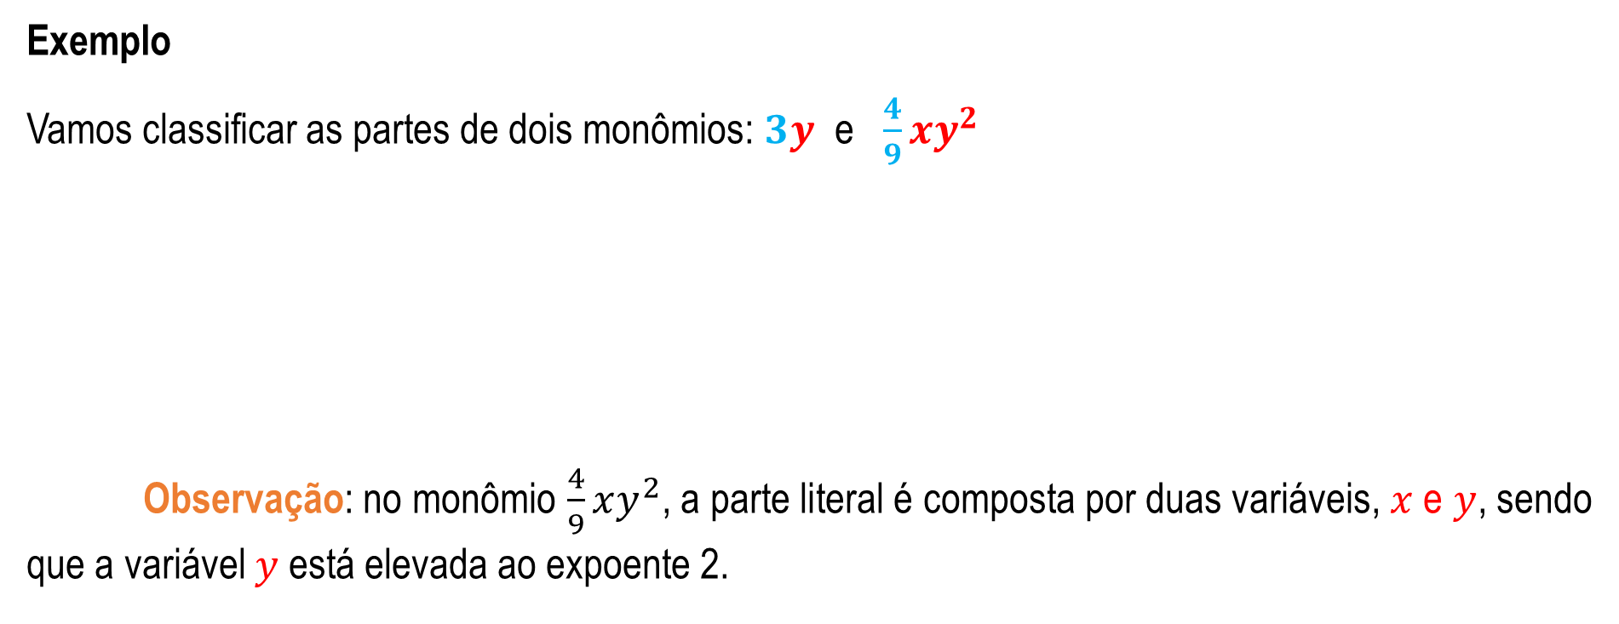
Nosso objetivo de estudo será compreender e classificar as partes de uma expressão algébrica. Na expressão do cálculo de área anterior, $ab$ é chamada de monômio, pois é composto por apenas um único termo algébrico. O monômio contém uma parte numérica chamada de coeficiente numérico e uma parte de variáveis denominada de parte literal.
Exemplo
Vamos classificar as partes de dois monômios: $3y$ e $\frac{4}{9}xy^{2}$
Observação: no monômio $\frac{4}{9}xy^{2}$, a parte literal é composta por duas variáveis, $x$e $y$, sendo que a variável $y$está elevada ao expoente 2.

Slide 36
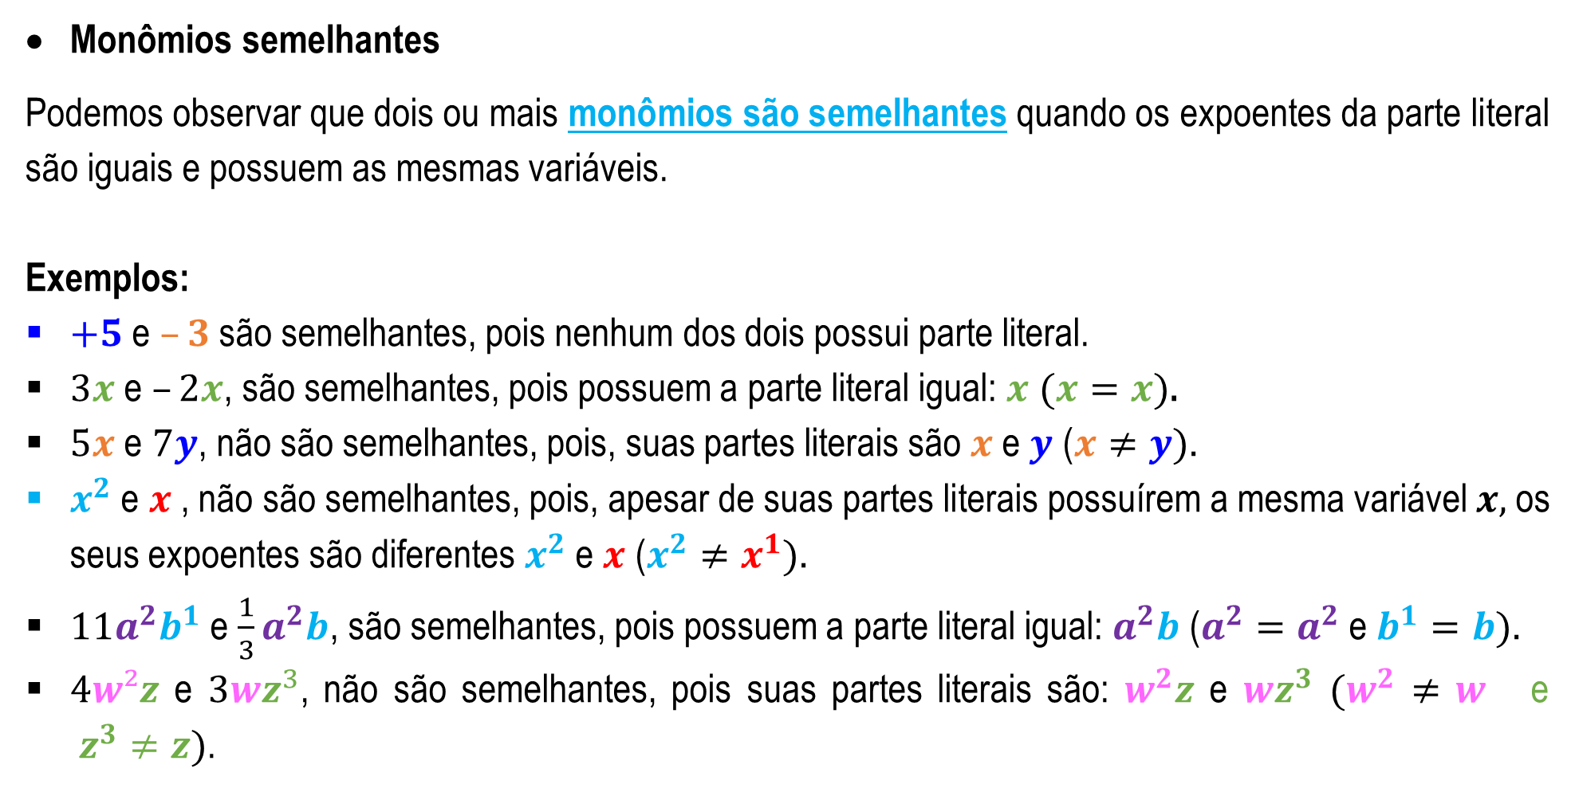
Monômios semelhantes
Podemos observar que dois ou mais monômios são semelhantes quando os expoentes da parte literal são iguais e possuem as mesmas variáveis.
Exemplos:
$+5$ e $–3$ são semelhantes, pois nenhum dos dois possui parte literal.
$3x$ e $–2x$, são semelhantes, pois possuem a parte literal igual: $x$ $(x=x)$.
$5x$ e $7y$, não são semelhantes, pois, suas partes literais são$x$ e $y$ ($x≠y).$
$x^{2}$ e $x$, não são semelhantes, pois, apesar de suas partes literais possuírem a mesma variável$x,$os seus expoentes são diferentes$x^{2}$ e $x$ ($x^{2}≠x^{1}).$
$11a^{2}b^{1}$ e $\frac{1}{3}a^{2}b$, são semelhantes, pois possuem a parte literal igual: $a^{2}b$ ($a^{2}=a^{2}$ e $b^{1}=b).$
$4w²z$ e $3wz^{3}$, não são semelhantes, pois suas partes literais são: $w^{2}z$ e $wz^{3}$ $(w^{2}$ $≠$ $w$ e $z^{3}≠z)$.

Slide 37
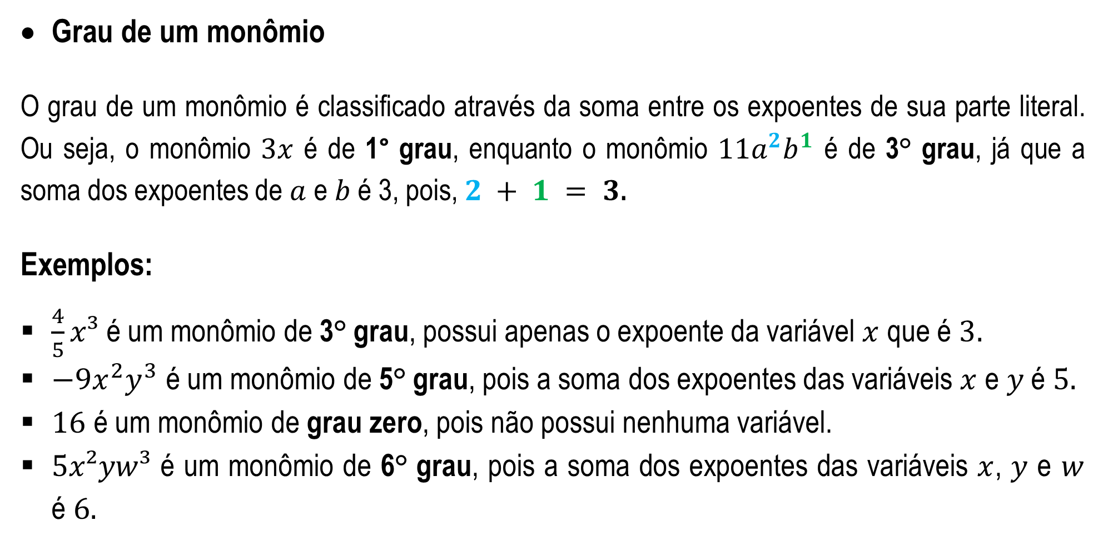
Grau de um monômio
O grau de um monômio é classificado através da soma entre os expoentes de sua parte literal. Ou seja, o monômio $3x$ é de 1° grau, enquanto o monômio $11a^{2}b^{1}$ é de 3° grau, já que a soma dos expoentes de $a$ e $b$ é 3, pois, $2 + 1 = 3$.
Exemplos:
$\frac{4}{5}x³$ é um monômio de 3° grau, possui apenas o expoente da variável $x$ que é $3.$
$−9{x^{2}y}^{3}$ é um monômio de 5° grau, pois a soma dos expoentes das variáveis $x$ e $y$ é $5.$
$16$ é um monômio de grau zero, pois não possui nenhuma variável.
$5x²yw³$ é um monômio de 6° grau, pois a soma dos expoentes das variáveis $x$, $y$ e $w$ é $6.$

Slide 38

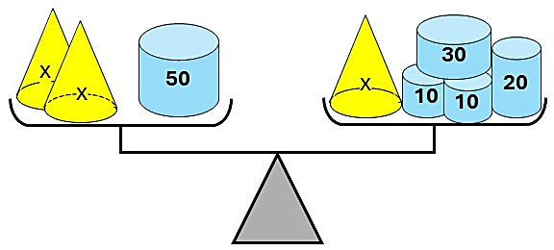
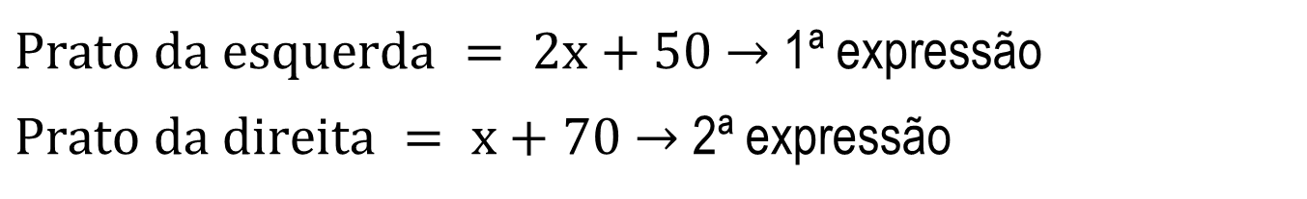
Observe a situação a seguir:
A balança de pratos em equilíbrio:
Agora, como podemos representar o peso de cada prato dessa balança utilizando linguagem algébrica?
$Prato da esquerda = 2x+50$ $→$ 1ª expressão
$Prato da direita = x+70$ $→$ 2ª expressão

Slide 39
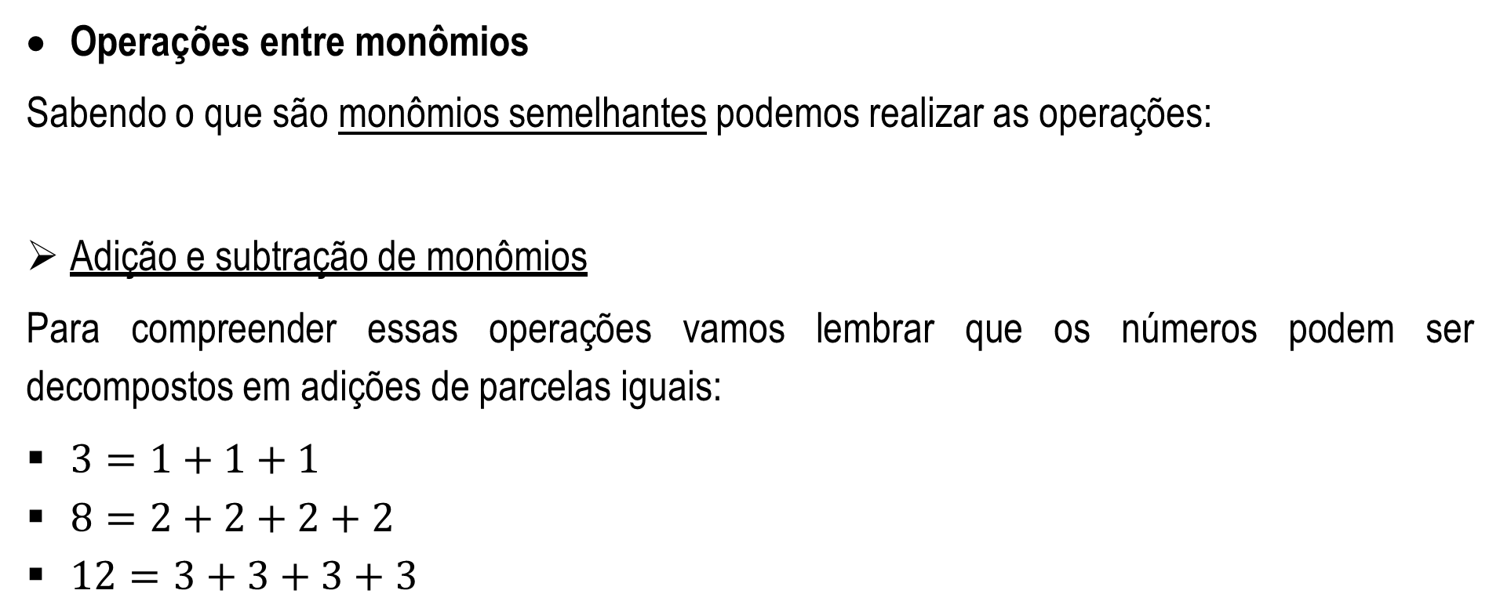
Operações entre monômios
Sabendo o que são monômios semelhantes podemos realizar as operações:
Adição e subtração de monômios
Para compreender essas operações vamos lembrar que os números podem ser decompostos em adições de parcelas iguais:
$3=1+1+1$
$8=2+2+2+2$
$12=3+3+3+3$

Slide 40


Entre outros exemplos.
Desta forma, quando nos deparamos com monômios, temos o mesmo princípio:
$3x=1x+1x+1x$
$8y=2y+2y+2y+2y$
$12k=3k+3k+3k+3k$
Exemplo: Qual é o perímetro do triângulo isósceles a seguir?

Slide 41

Veja outros exemplos de adição e subtração de monômios:
Assim, ao adicionar ou subtrair monômios, manipulamos apenas os coeficientes numéricos e não as variáveis.

Slide 42


8.Verifique se os termos algébricos, em cada alternativa, são ou não semelhantes.

Slide 43

9. Complete a tabela.

Slide 44

10. Efetue as seguintes adições e subtrações entre os monômios.

Slide 45


Polinômios
No grupo de atividades anterior, realizamos diversas operações com monômios, mas, e se forem mais de dois monômios e diferentes entre si?
Vamos compreender calculando o perímetro do trapézio a seguir:

Slide 46


Realizamos as operações entre as variáveis semelhantes.
Logo, a expressão que representa o perímetro deste trapézio será $2x+2y−2$.
Note que essa expressão algébrica possui três monômios, assim, a chamamos de polinômio.
Definimos por polinômio uma expressão algébrica formada pela soma algébrica de monômios.
Classificação dos polinômios
Para distinguir os polinômios, observamos a quantidade de monômios existentes na expressão.

Slide 47

Observe, na tabela, que as expressões são distintas umas das outras, pois, mesmo que possuam variáreis e coeficientes “parecidos”, não são semelhantes, conforme definição.
Por exemplo, os monômios $6x^{2}y$e $−3xy^{2}$ não são semelhantes, apesar de ambos os termos terem $“x”$ e $"y"$, os termos possuem expoentes distintos.
Grau dos polinômios
Podemos classificar os polinômios de acordo com o seu grau. Sua identificação é feita de acordo com a soma dos expoentes das variáveis de cada termo e classificado a partir de seu termo de maior grau.
Exemplos:
O polinômio $4x^{3}y^{2}+x^{6}y−4xy$ é do 7° grau.
O polinômio $x^{3}+6x^{2}y^{2}−3xy^{2}+10y$ é do 4° grau.
O polinômio $4w^{3}z^{2}−10w^{2}z^{4}+2wz$ é do 6° grau.

Slide 48

Adição e subtração entre polinômios
A soma e a subtração, de polinômios, são realizadas de maneira semelhante à de monômios, pois, ambas as operações só podem ser realizadas com termos semelhantes.
A diferença neste momento é que será feito o agrupamento de termos semelhantes, independente da quantidade de termos do polinômio.
Exemplo:

Slide 49


Multiplicação de polinômios
Antes de realizar a multiplicação, entre polinômios, vamos relembrar a propriedade distributiva.
$$a∙\left(b+c\right)=a∙b+a∙c$$
Exemplo 1: Encontre e simplifique a expressão que permite calcular o volume do bloco retangular a seguir.

Slide 50

A medida do volume de um bloco retangular é calculada ao multiplicarmos as medidas de suas dimensões (comprimento, largura e altura).

Slide 51


A medida do volume do bloco retangular pode ser encontrada ao utilizarmos a expressão: $8y^{3}+10y^{2}$.
Exemplo 2: Simplifique a expressão $\left(4y+5\right)∙(10y^{2}−8)$.

Slide 52

Divisão de um polinômio por um monômio.
Observe a divisão do polinômio $32x^{5}+12x^{3}−8x^{2}$pelo monômio $4x^{2}$.
$$32x^{5}+12x^{3}−8x^{2}÷4x^{2}$$
Colocando em forma de fração, temos:
$$\frac{32x^{5}+12x^{3}−8x^{2}}{4x^{2}}$$
Separando termo a termo:
$$\frac{32x^{5}}{4x^{2}}+ \frac{12x^{3}}{4x^{2}}−\frac{8x^{2}}{4x^{2}}$$

Slide 53

Realizando as simplificações nos coeficientes de cada termo, temos:
$$\frac{8x^{5}}{x^{2}}+ \frac{3x^{3}}{x^{2}}−\frac{2x^{2}}{x^{2}}$$
Para realizar as simplificações na parte literal, de cada termo, utilizamos a propriedade da divisão de potências
$$8x^{5−2}+3x^{3−2}−2x^{2−2}$$
$$8x^{3}+3x−2$$

Slide 54

Potenciação de polinômios
Esta operação é semelhante à operação de potenciação com monômios.
Exemplo:

Slide 55


1. Determine as expressões algébricas que permite calcular a área total da superfície e o volume dos paralelepípedos a seguir.
a) b)

Slide 56

2. Observe a figura a seguir.
Represente por meio de uma expressão algébrica:
a) o perímetro da região amarela.
b) a área da região amarela.
c) o perímetro da região marrom.
d) a área da região marrom.
e) o perímetro da região azul.
f) a área da região azul.
g) o perímetro da figura toda.
h) a área da figura toda.

Slide 57


3. Dados os polinômios
$A=3a^{3}+2ab−2b$ e
$B=−2a^{2}−2ab+b$, determine:
a) $A+B$
b) $A−B$
4. Calcule os produtos:
a) $2x ∙ (2x^{2} – 5x + 4) =$
b) $ab ∙ (2ab – a + b + b^{2} ) =$
c)$(2x – 4) ∙ (3x + 1) =$
d) $( x^{2}+ x) ∙ (3x^{3} + 2x^{2} – 4) =$

Slide 58

Equação polinomial do 1º grau
Equação é uma sentença que expressa uma igualdade entre duas expressões algébricas.
Disponível em: https://br.freepik.com/vetores-premium/garota-afro-americana-confusa-jovem-mulher-em-duvida-adolescente-isolado-intrigado_18657516.htm. Acesso em 14: jun. 2023 (adaptado).

Slide 59

Uma expressão é uma sequência de operações matemáticas que podem ser classificadas em numéricas ou algébricas.

Slide 60

IMPORTANTE: As expressões não possuem sinais de comparação (=, ≠, <, >, ≤, ≥), ou seja, não são sentenças. Uma sentença é uma relação entre duas ou mais expressões e, são classificadas em abertas ou fechadas.

Slide 61

Sabendo disso, define-se como equação polinomial de 1º grau qualquer sentença que pode ser escrita na forma:
$ax+b=0$,
Onde:
$a ∈ ℝ$*, e é chamado de coeficiente de $x$.
$b ∈ ℝ$, e é chamado de termo independente.
É valido lembrar que como $x∈ ℝ$, tem expoente 1, ($x¹$). Por esse motivo, denota-se essa sentença como sendo do 1º grau.
Para resolver uma equação desse tipo, deve-se encontrar todos os valores para $x$ que satisfaçam essa igualdade.
Lembre-se de que somente um valor de $x$ satisfaz esta igualdade.

Slide 62

Exemplos:

Slide 63

Inequação polinomial do 1º grau
Diferente das equações, as inequações não apresentam uma igualdade e sim, uma desigualdade. Por esse motivo, define-se uma inequação polinomial do 1º grau como sentença aberta, de grau 1, que expressa uma desigualdade. Essas inequações podem apresentar-se:
$$ax + b > 0 ax + b ≥ 0 ax + b < 0 ax + b ≤ 0$$
Onde:
$a ∈ ℝ$*;
$x$ e $b$ ∈ $ℝ$.
Para resolver uma inequação, devemos encontrar o conjunto de todos os valores que satisfazem a desigualdade. Observe os passos utilizados para resolver uma inequação.
Considere $w, x$e $y$∈ $ℝ.$

Slide 64


Slide 65

Obs.: Nas representações gráficas, a bolinha sem preenchimento indica que todos os valores maiores$(>)$ou menores ($<)$ que o número, satisfazem a desigualdade. Já a bolinha preenchida, indica que todos os valores maiores ou iguais$(≥)$ ou menores ou iguais $(≤)$ao número, satisfazem a desigualdade.
Resolução de problemas envolvendo equações e inequações do 1º grau.
Um problema matemático é toda situação que requer a descoberta de informações matemáticas desconhecidas. Assim, um problema que envolve equação ou inequação do 1º grau são aqueles que são resolvidos por meio de uma sentença.

Slide 66
Para resolver um problema desse tipo, deve-se:
Analisar os dados do problema;
Traduzir os dados do problema para linguagem algébrica, representando a incógnita do problema por uma letra;
Armar a equação ou inequação que expressa o problema;
Resolver a equação ou inequação;
Verificar se a solução encontrada satisfaz as condições do problema.

Slide 67

Exemplos:
1) Ricardo tem, em seu bolso, apenas moedas de 25 e 50 centavos, num total de 31 moedas. Sabe-se ainda que o número de moedas de 25 centavos excede em 5 unidades o número de moedas de 50 centavos. Qual a quantia, em reais, que Ricardo tem no bolso?

Slide 68

Portanto, são 13 moedas de R$ 0,50 e 18 moedas de R$ 0,25.
Assim:
$$0,50 · 13 + 0,25 · 18 = 6,50 + 4,50 =11, 00$$
Ricardo tem no bolso $R\$ 11,00.$
2) Um feirante, após ter vendido $y$ melancias a $R\$ 3,00$ cada, vendeu as últimas por um total de $R\$ 70,00$.
Qual é a quantidade de melancias que ele deve ter vendido a $R\$ 3,00$, sabendo que ele obteve mais de $R\$ 100,00$ nessa venda?

Slide 69

Como $y>10$, o feirante vendeu ao menos $11$ melancias a $R\$ 3,00$ para ter uma receita maior que $R\$ 100,00.$

Slide 70


6. Tânia tem 25 anos e daqui a 3 anos sua idade será $\frac{1}{3}$ da idade atual de seu avô.
Escreva a equação que permite calcular o valor $y$ da idade que o avô de Tânia tem hoje.
7. Paula decidiu dividir um prêmio de R$ 6000,00 entre seus dois irmãos Lucas, Mateus e ela, de forma proporcional às suas idades. Paula tem 24 anos, Lucas tem 18 anos e Mateus tem 15 anos. Quanto cada um receberá do prêmio?
8. Um professor de matemática decidiu distribuir um bônus de fim de ano entre seus três melhores alunos, Maria, João e Pedro, proporcionalmente às notas que eles obtiveram durante o ano letivo. Maria obteve 9,5 de média, João obteve 8,7 e Pedro obteve 7,9. Se o bônus total é de R$ 1500,00, quanto cada aluno receberá?

Slide 71
9. Valide as seguintes sentenças em (V) para verdadeiras ou (F) para falsas.

Slide 72


10. Encontre o conjunto solução, que satisfaz as seguintes sentenças, no conjunto dos números reais $(ℝ)$.

Slide 73
10. Encontre o conjunto solução, que satisfaz as seguintes sentenças, no conjunto dos números reais $(ℝ)$.

Slide 74

11. (ENEM 2021 – Reaplicação) Uma fórmula para calcular o Índice de Massa Corporal (IMC) foi publicada pelo Departamento de Nutrição da Universidade de São Paulo. O estudo propõe uma equação capaz de identificar os falsos magros que, apesar de exibirem uma silhueta esguia, apresentam altos níveis de gordura, e os falsos gordos, que têm um IMC alto em decorrência de ganho de massa muscular, e não de gordura.
A equação considera a massa do indivíduo, além do peso e da estatura. A fórmula é expressa pela soma do triplo da massa (M), em quilograma, com o quádruplo do percentual de gordura (G), tudo dividido pela altura (H), em centímetro.
Disponível em: http://drauziovarella.com.br. Acesso em: 27 nov. 2012 (adaptado).
A expressão algébrica que representa a nova maneira de calcular o IMC é dada por
(A) $3M+\frac{4G}{H}$ (B) $\frac{3M + 4G}{H}$ (C) $\frac{\frac{1 }{3 } ∙ M + \frac{1}{ 4 } ∙ G}{H}$ (D) $3∙\left(\frac{M+4G}{H}\right)$ (E) $\frac{4 ∙ (3M + G)}{H}$

Slide 75
12. (ENEM 2017 - Reaplicação/PPL) Uma pessoa encheu o cartão de memória de sua câmera duas vezes, somente com vídeos e fotos. Na primeira vez, conseguiu armazenar 10 minutos de vídeo e 190 fotos. Já na segunda, foi possível realizar 15 minutos de vídeo e tirar 150 fotos. Todos os vídeos possuem a mesma qualidade de imagem entre si, assim como todas as fotos. Agora, essa pessoa deseja armazenar nesse cartão de memória exclusivamente fotos, com a mesma qualidade das anteriores.
Disponível em: www.techlider.com.br. Acesso em: 31 jul. 2012.
O número máximo de fotos que ela poderá armazenar é
(A) 200. (B) 209. (C) 270.
(D) 340. (E) 475.

Slide 76



13. (ENEM 2020) Uma casa de dois andares está sendo projetada. É necessário incluir no projeto a construção de uma escada para o acesso ao segundo andar. Para o cálculo das dimensões dos degraus utilizam-se as regras:
$$\left|2h + b − 63,5\right|≤ 1,5 e 16 ≤ h ≤ 19$$
nas quais $h$ é a altura do degrau (denominada espelho) e $b$ é a profundidade da pisada, como mostra a figura. Por conveniência, escolheu-se a altura do degrau como sendo $h=16$. As unidades de $h$ e $b$ estão em centímetro
Nesse caso, o mais amplo intervalo numérico ao qual a profundidade da pisada ($b$) deve pertencer para que as regras sejam satisfeitas é
(A) $30≤ b$ (B) $30≤ b ≤ 31,5$
(C) $30≤ b ≤ 33$ (D) $31,5≤ b ≤ 33$
(E) $b≤ 33$

Slide 77


Sistema de Equações
Um sistema de equações é constituído por um conjunto de equações que apresentam mais de uma incógnita. Por exemplo:
$\left\{\begin{aligned}x+y=0 \\ 2x−2y=−2\end{aligned}\right.$ $\left\{\begin{aligned}x·y+y=1 \\ x−y=−1\end{aligned}\right.$ $\left\{\begin{aligned}x^{2}+y=2 \\ x+y^{2}=0\end{aligned}\right.$ $\left\{\begin{aligned}x+y+z=3 \\ x−y+z=2 \\ −x+y−z=−1\end{aligned}\right.$
Grau do sistema de equações
Para definir o grau, de um sistema de equações, verifica-se o grau de cada equação que compõe o sistema e adota-se o maior grau dessas equações. O processo, para identificar o grau de uma equação, pode ser descrito da seguinte maneira:

Slide 78



Nas equações que possuem somente uma incógnita, o grau é determinado pelo maior valor que os seus expoentes assumem. Observe os exemplos a seguir:
$$2x^{2}−3x=5$$
Esta é uma equação de grau 2 ou segundo grau, porque o maior expoente da incógnita $x$ é 2.
$$−3y^{5}+y^{4} –4y^{3}−5y^{2}+y+3=0$$
Esta equação é de grau 5 ou quinto grau, porque 5 é o maior expoente da incógnita $y$.
$$10−5z+3z=0$$
Esta equação é de grau 1 ou primeiro grau, pois todos os expoentes da incógnita $z$ são 1.

Slide 79


Quando a equação possui mais de uma incógnita, pode-se expressar o grau em relação à equação como um todo. Para isso, deve-se avaliar o grau de cada monômio da equação. Observe o exemplo:
Para avaliar o grau de cada monômio, da equação, deve-se primeiro identificar o grau de cada variável, neste caso: $x e y$.
Grau da variável $x$, nesta equação, é igual a 3, porque 3 é o maior valor para o expoente de $x$.
Grau da variável $y$, nesta equação, é igual a 2, porque 2 é o maior valor para o expoente de $y$.

Slide 80


Agora, determinamos o grau de cada monômio. Observe a seguir:
O grau do monômio $x^{3}y^{2}$ é 5, pois, como as incógnitas $x$ e $y$ estão sendo multiplicadas, deve-se somar os expoentes: $3+2=5$; | O grau do monômio $−3x^{3}$ é 3. | O grau do monômio $–3yx$ é 2, pois, como as incógnitas $x$ e $y$ estão sendo multiplicadas, deve-se somar os expoentes: $1+1=2$.
Então, o grau geral da equação é 5, pois é o maior grau dos monômios dessa equação.
Exemplo: $\left\{\begin{aligned}2x^{2}−y=13 \\ x+y=8\end{aligned}\right.$
O grau desse sistema é 2 (2º grau), pois, a primeira equação tem grau 2 e a segunda tem grau 1. O grau do sistema é o maior grau entre as equações que o compõe.

Slide 81

14. Assinale os sistemas de equações que são do 1° grau.

Slide 82

13. Observe o exemplo e depois faça o que se pede.
$$\left\{\begin{aligned}x+y=1 \\ 2x−y=−1\end{aligned}\right.$$
Escrita do sistema em linguagem natural:
Um sistema de duas equações do primeiro grau, em que a primeira equação é: $x$ mais $y$ é igual a um e a segunda equação é: duas vezes $x$ menos $y$ é igual a menos um.

Slide 83

13.
a) Agora, é a sua vez: escreva os sistemas do 1° grau na linguagem natural
I. $\left\{\begin{aligned}−3x+4y=10 \\ −7x+y=18\end{aligned}\right.$ | II. $\left\{\begin{aligned}−x+y=\frac{1}{2} \\ x+y=11\end{aligned}\right.$ | III. $\left\{\begin{aligned}\frac{1}{3}x+\frac{1}{5}y=2 \\ −x−y=3\end{aligned}\right.$
Linguagem natural: | Linguagem natural: | Linguagem natural:

Slide 84

13.
b) Hora de inverter: escreva, em linguagem matemática, os sistemas de equações do 1º grau escritos em linguagem natural.
I. Um sistema de duas equações do primeiro grau, em que a primeira equação é: um quarto de $x$ menos um quinto de $y$ é igual a um terço e a segunda equação é: menos $x$ mais um sexto de $y$ é igual a menos dois terços. | II. Um sistema de duas equações do primeiro grau, em que a primeira equação é: dois quintos de $x$ mais seis $y$ é igual a menos meio e a segunda equação é: menos dez $x$ menos quatro $y$ é igual a um sétimo. | III. Um sistema de duas equações do primeiro grau, em que a primeira equação é: menos cinco terços de $x$ menos três quintos de $y$ é igual a menos um décimo e a segunda equação é: menos $x$ menos $y$ é igual a três oitavos.
Sistema | Sistema | Sistema

Slide 85
16. Para cada caso, a seguir, escreva o sistema de equações que corresponde, matematicamente, ao problema.
a) Em um estacionamento, havia carros e motos, totalizando 29 veículos e 92 rodas. Dos veículos, quantos eram carros?
b) Um estacionamento cobra taxa diária de R$ 4,00 para motos e R$ 8,00 para carros. Ao final de um dia, o caixa registrou R$ 168,00 para um total de 50 veículos. Quantas motos estavam nesse estacionamento?
c) Alexia e Evandina mandaram ajustar algumas peças de roupas e pagaram um total de R$ 320,00. Quanto cada uma gastou, sabendo que Alexia pagou o triplo de Evandina?
d) Maria comprou, em uma promoção da loja “Vende Bem”, uma camiseta e duas bermudas por R$ 55,00. E Joana comprou, na mesma loja, duas camisetas e uma bermuda por R$ 65,00. Essa loja vende cada camiseta por qual valor?

Slide 86

17. Durante um passeio ao shopping, Evandina foi até a lanchonete e comprou um suco e um salgado por R$ 11,50. Paulo, que acompanhava Evandina, comprou dois sucos e um salgado por R$ 19,50.
O sistema de equações do 1º grau que representa essa situação é

Slide 87


18. Observe o sistema de equações do primeiro grau e sua representação geométrica no plano cartesiano a seguir.
$\left\{\begin{aligned}x+2y=6 \\ −2x+y=−2\end{aligned}\right.$
Agora faça o que se pede.
a) Escreva o ponto de intersecção das duas retas.
b) Substitua o ponto de intersecção no sistema e faça as operações.
c) O que representa o ponto de intersecção das duas retas para o sistema de equações?

Slide 88


19. Observe o gráfico a seguir.
Este gráfico corresponde ao sistema

Slide 89

SISTEMAS DE EQUAÇÕES LINEARES
Conceitos Iniciais
Equação linear é toda equação do tipo: $a_{1}x_{1}+a_{2}x_{2}+a_{3}x_{3}+⋯+a_{n}x_{n}=b$
Onde: $\left\{\begin{aligned}a_{1}, a_{2}, ⋯, an \\ x_{1}, x_{2},⋯, x_{n} \\ b\end{aligned}\right.\begin{matrix}→são os coeficientes; \\ →são as incógnitas; \\ →é o termo independente.\end{matrix}$
Exemplos:
(i) $4x – y + 9z = 0$
(ii) $3a + 5b – c + 2d = 1$
(iii$) x + y = 10$ ou $x_{1} + x_{2} = 10$

Slide 90

Observações:
1°) Uma equação linear é dita “homogênea” quando o seu termo independente é nulo ($b = 0$).
Por exemplo: $4x – y + 9z = 0$.
2°) Uma equação linear não apresenta termos como:
$x^{n}$com $n∈ℕ^{∗}$e $n≠1$;
multiplicação de variáveis $x_{1}∙x_{2}$;
expoente negativo $x^{–1}$.
3°) Cada termo tem uma única variável, com expoente 1.
NÃO são equações lineares:
$x^{3} – 5y = 0$ $($pois apresenta $x³)$
$($pois apresenta $x∙y)$
$\frac{1}{x} +\frac{1}{y} – 3z = 12$ $($pois apresenta variável no denominador: $\frac{1}{x}=x^{−1})$

Slide 91

Solução de uma equação linear
A sequência ordenada $\left(β_{1}, β_{2},⋯, β_{n} \right)$ é uma solução da equação linear $a_{1}x_{1}+a_{2}x_{2}+a_{3}x_{3}+⋯+a_{n}x_{n}=b$
se $a_{1}\left(β_{1}\right)+a_{2}\left(β_{2}\right)+a_{3}\left(β_{3}\right)+⋯+a_{n}\left(β_{n}\right)=b$ for sentença verdadeira.
Exemplo: Considere a equação linear: $x−3y + 2z−t =− 8$
A sequência ($2, 1, –1, 5$) é uma das infinitas soluções, pois:
$\left(2\right)−3∙\left(1\right)+2∙\left(−1\right)−\left(5\right)= –8$
$2−3−2 −5=−8$
$$− 8=− 8$$

Slide 92

Sistema Linear:
É o conjunto de $m$ equações lineares, sendo $m> 1.$
$$\left\{\begin{aligned}a_{1}x_{1}+a_{2}x_{2}+a_{3}x_{3}+⋯+a_{n}x_{n}=b_{1} \\ \begin{matrix}b_{1}x_{1}+b_{2}x_{2}+b_{3}x_{3}+⋯+b_{n}x_{n}=b_{2} \\ ⋮ ⋮ ⋮ ⋮ ⋮ ⋮\end{matrix} \\ m_{1}x_{1}+m_{2}x_{2}+m_{3}x_{3}+⋯+m_{n}x_{n}=b_{m}\end{aligned}\right.$$
Exemplos:
a) $\left\{\begin{aligned}x+3y=1 \\ 4x−y=−2\end{aligned}\right.$ b) $\left\{\begin{aligned}−x+2y−z=1 \\ 2x−y+5z=0 \\ 2x+y+2z=0\end{aligned}\right.$

Slide 93

Solução de um sistema de equações:
A sequência ordenada $(β_{1},β_{2}⋯,β_{n})$ será solução do sistema (ou uma das soluções), se for solução de todas as equações envolvidas no mesmo.
Exemplo:
$\left\{\begin{aligned}x−y=1 \\ 2x+y=5\end{aligned}\right.$ A solução é: $S=\left\{\left(2,1\right)\right\}$

Slide 94
20. Para cada situação, a seguir, escreva a representação algébrica do sistema de equações correspondente.
a) Ana comprou 1 blusa e 2 bermudas, gastando R$ 55,00. Maria foi a mesma loja que Ana e comprou 2 blusas e 1 bermuda, gastando R$ 65,00. Qual o valor de cada blusa?
b) Em um determinado estacionamento, na cidade de Goiânia, é cobrado o valor de R$ 4,00 por moto e R$ 12,00 por carro estacionado no período de duas horas. Ao final de um período, o caixa registrou R$ 1180,00 para um total de 135 veículos. Quantas motos e carros usaram o estacionamento nesse período?
c) A adição de dois números reais distintos é igual a menos dez. Sabe-se que a diferença do triplo do primeiro número com o dobro do segundo, é zero. Quais os números reais que satisfazem essa condição?

Slide 95

21. Para cada situação, a seguir, escreva uma situação problema que represente o sistema de equações.
a) $\left\{\begin{aligned}x+y=3 \\ x−y=7\end{aligned}\right.$ b) $\left\{\begin{aligned}3x−y=12 \\ x+y=4\end{aligned}\right.$ c) $\left\{\begin{aligned}2x−y=1 \\ −4x+2y=2\end{aligned}\right.$
a) Situação problema:
___________________________________________________________________________________________________________________________________________________.
b) Situação problema:
___________________________________________________________________________________________________________________________________________________.
c) Situação problema:
___________________________________________________________________________________________________________________________________________________.

Slide 96
22. Para cada situação, a seguir, escreva a representação algébrica do sistema de equações correspondente.
a) Ana Beatriz, Patrícia e Carla foram ao Shopping fazer compras, as três compraram os mesmos produtos, porém, em quantidades diferentes. Ana Beatriz comprou uma sandália, dois shorts e três camisetas, gastando um total de R$ 119,00. Patrícia comprou duas sandálias, três shorts e cinco camisetas, gastando um total de R$ 202,00. Carla comprou duas sandálias, um short e duas camisetas, gastando um total de R$ 118,00.
Quanto custa cada produto?

Slide 97

22. Para cada situação, a seguir, escreva a representação algébrica do sistema de equações correspondente.
b) Uma empresa comercializa três componentes eletrônicos diferentes $x, y e z$. Durante três dias, foi feito um levantamento sobre as vendas desses componentes, mostrando que:
No 1º dia, foram vendidos cem componentes $x$, duzentos componentes $y$ e cento e cinquenta componentes $z$, resultando um total de vendas igual a $R\$ 25 250,00$;
No 2º dia, foram vendidos duzentos componentes $x$, cento e oitenta componentes $y$ e nenhum componente $z$, num total de $R\$ 20 800,00$;
No 3° dia, não houve vendas do componente $x$, mas foram vendidos duzentos e dez componentes $y$ e cento e noventa componentes $z$, totalizando $R\$ 23 050,00$.
Qual é o preço de cada componente eletrônico?

Slide 98

23. Para cada situação, a seguir, escreva uma situação problema que represente o sistema de equações.
a) $\left\{\begin{aligned}x+2y+z=90 \\ \begin{matrix}2x+y+z=80 \\ x+y+z=60\end{matrix}\end{aligned}\right.$ b) $\left\{\begin{aligned}2x+y+z=150 \\ \begin{matrix}4x+3y=240 \\ 5y+3z=350\end{matrix}\end{aligned}\right.$
a) Situação problema:
_________________________________________________________________________________________________________________________________________________________________.
b) Situação problema:
_________________________________________________________________________________________________________________________________________________________________.

Slide 99


SOLUÇÃO DE SISTEMA LINEAR DE EQUAÇÕES POLINOMIAIS DO 1º GRAU
A solução de um sistema de equações do primeiro grau é todo conjunto ordenado que satisfaz, ao mesmo tempo, a todas as equações do sistema. A quantidade de elementos do conjunto solução sempre é igual ao número de incógnitas do sistema, por exemplo, se as incógnitas forem $x$ e $y,$ a solução será o par ordenado $(x_{1} ,{ y}_{1})$, agora, se as incógnitas forem $x$, $y$ e $z,$ a solução será a terna ordenada $(x_{1} ,{ y}_{1} , z_{1})$.
Exemplo:
$$\left\{\begin{aligned}x+y=3 \\ x−y=1\end{aligned}\right.$$
Pode-se utilizar os dois métodos descritos a seguir.

Slide 100

Método da substituição
O método da substituição resume-se em seguir três passos. Para isso, considere o sistema
$$\left\{\begin{aligned}x+y=3 \\ x−y=1\end{aligned}\right.$$
Passo 1: escolha uma das equações e isole umas das incógnitas (a mais simples). Assim:
$$\left\{\begin{aligned}x+y=3 \\ x−y=1\end{aligned}\right. \begin{matrix}equação I \\ equação II\end{matrix}$$
$equação II$: $x−y=1 → x=1+y$

Slide 101

Método da substituição
O método da substituição resume-se em seguir três passos. Para isso, considere o sistema
$$\left\{\begin{aligned}x+y=3 \\ x−y=1\end{aligned}\right.$$
Passo 2: substituir, na equação não escolhida, a incógnita isolada no passo 1, ou seja, substituir: $x=1+y$ na $equação$ $I$. Então:
$$x+y=3 → \left(1+y\right)+y=3$$
$$→ 1+y+y=3→1+2y=3$$
$→2y=3−1→2y=2 → y=\frac{2}{2}→y=1$.
Passo 3: substituir o valor encontrado, no passo 2, em qualquer uma das equações. Utilizar a $equação I$:
$$x+y=3→x+1=3 → x=3−1 → x=2$$
Portanto, a solução do sistema é $S=\{(2;1)\}.$

Slide 102

Método da adição
Para realizar o método, da adição, deve-se lembrar que os coeficientes de uma das incógnitas devem ser opostos, ou seja, ter números iguais com sinais contrários.
$$\left\{\begin{aligned}x+y=3 \\ x−y=1\end{aligned}\right.$$
Os coeficientes da incógnita $y$ atendem a essa condição, assim, basta somar cada uma das colunas do sistema obtendo a equação:
$$\frac{\begin{matrix}x+y=3 \\ x−y=1\end{matrix}}{2x+0y=4}$$

Slide 103

Método da adição
$$\frac{\begin{matrix}x+y=3 \\ x−y=1\end{matrix}}{2x+0y=4}$$
$$2x+0y=4 → 2x=4$$
$$→ x=\frac{4}{2}→x=2$$
Agora, substitui o valor de $x$ em qualquer uma das equações e tem-se que na $equação I:$
$$x+y=3 → 2+y=3$$
$$→ y=3−2 →y=1$$
Portanto, a solução do sistema é $S=\{(2; 1)\}.$

Slide 104

1. Resolva cada sistema de equações a seguir.
a) $\left\{\begin{aligned}x+y=3 \\ x−y=7\end{aligned}\right.$
b) $\left\{\begin{aligned}3x−y=12 \\ x+y=4\end{aligned}\right.$
c) $\left\{\begin{aligned}2x−y=1 \\ −4x+2y=2\end{aligned}\right.$

Slide 105
2. Para cada situação, a seguir, escreva e resolva a representação algébrica do sistema de equações correspondente.
a) Ana comprou 1 blusa e 2 bermudas, gastando R$ 55,00. Maria foi a mesma loja que Ana e comprou 2 blusas e 1 bermuda, gastando R$ 65,00. Qual o valor de cada blusa?

Slide 106
2. Para cada situação, a seguir, escreva e resolva a representação algébrica do sistema de equações correspondente.
b) Em um determinado estacionamento, na cidade de Goiânia, é cobrado o valor de R$ 4,00 por moto e R$ 12,00 por carro estacionado no período de duas horas. Ao final de um período, o caixa registrou R$ 1180,00 para um total de 135 veículos. Quantas motos e carros usaram o estacionamento nesse período?
c) A adição de dois números reais, distintos, é igual a menos dez. Sabe-se que a diferença do triplo do primeiro número com o dobro do segundo, é zero. Quais os números reais que satisfazem essa condição?

Slide 107

Aplicação dos Sistemas Lineares na Física.
3. Contexto:
Um estudante de física está investigando o movimento de dois objetos em uma linha reta. Ele sabe que a posição dos objetos, ao longo do tempo, pode ser representada por equações lineares.
Problema:
Suponha que dois objetos, A e B, partem de pontos diferentes em um caminho retilíneo e viajam a velocidades constantes. O objeto A parte do ponto inicial $x_{A} = 10$ metros, enquanto o objeto B parte do ponto inicial $x_{B} = 30$ metros. O objeto A viaja a uma velocidade de $v_{A} = 3$ metros por segundo, e o objeto B viaja a uma velocidade de $v_{B} = 2$ metros por segundo.

Slide 108
Aplicação dos Sistemas Lineares na Física.
3. Contexto:
Faça o que se pede:
a) Defina a incógnita do sistema linear que representa o tempo decorrido desde o início da viagem dos objetos.
b) Escreva um sistema de equações lineares que represente as posições dos objetos A e B em função do tempo.
c) Resolva o sistema de equações para determinar o momento em que os objetos estarão à mesma distância do ponto inicial.
d) Verifique se a solução obtida satisfaz as condições do problema.

Slide 109

Aplicação dos Sistemas Lineares na Química.
4. Faça o balanceamento da seguinte equação química não balanceada:
$$H_{2}+O_{2}→H_{2}O$$

Slide 110

CLASSIFICAÇÃO DE UM SISTEMA LINEAR QUANTO AO NÚMERO DE SOLUÇÕES
Um sistema linear, por admitir uma única solução, infinitas soluções ou, não ter solução, pode ser classificado como mostra o diagrama a seguir:

Slide 111

Sendo que:
SP $→$ Admite solução
SI $→$ Não admite solução
SPD $→$ Admite solução única
SPI $→$ Admite infinitas soluções
Sem perda de generalidade, usaremos sistemas lineares no $ℝ^{2}$ (plano cartesiano) para representar os 3 casos.

Slide 112


a) $\left\{\begin{aligned}2x−y=0 \\ x+3y=7\end{aligned}\right.$ | b) $\left\{\begin{aligned}x+3y=6 \\ 2x+6y=12\end{aligned}\right.$ | c) $\left\{\begin{aligned} x−3y=1 \\ −2x+6y=3\end{aligned}\right.$
SPD e $S=\{(1,2)\}$ | SPI e S $=$ {todos os pontos da reta} | SI e $S=\{ \}$
Retas concorrentes | Retas (paralelas) coincidentes | Retas paralelas distintas

Slide 113

Para facilitar, seu entendimento, pode-se reescrever os sistemas acima como:
a) $\left\{\begin{aligned}2x−y=0 \\ x+3y=7\end{aligned}\right.$ | b) $\left\{\begin{aligned}x+3y=6 \\ 2x+6y=12\end{aligned}\right.$ | c) $\left\{\begin{aligned} x−3y=1 \\ −2x+6y=3\end{aligned}\right.$
a) $\left\{\begin{aligned}y=2x \\ y=−\frac{x}{3}+\frac{7}{3}\end{aligned}\right.$ | b) $\left\{\begin{aligned}y=−\frac{x}{3}+2 \\ y=−\frac{x}{3}+2\end{aligned}\right.$ | c) $\left\{\begin{aligned} y=\frac{x}{3}−\frac{1}{3} \\ y=\frac{x}{3}+\frac{1}{2}\end{aligned}\right.$

Slide 114

5. Responda às perguntas e faça o que se pede sobre o sistema a seguir.
$$\left\{\begin{aligned}x+y=3 \\ x−y=1\end{aligned}\right.$$
a) Isole a incógnita $y$ em cada uma das equações desse sistema.
$\left\{\begin{aligned}y= \\ y= \end{aligned}\right.$
b) Anote o valor do coeficiente da incógnita $x$ referente à pergunta a)
O coeficiente de $x$, na primeira equação desse sistema é igual a ______.
O coeficiente de $x$, na segunda equação desse sistema é igual a ______.

Slide 115


5. Responda às perguntas e faça o que se pede sobre o sistema a seguir.
$$\left\{\begin{aligned}x+y=3 \\ x−y=1\end{aligned}\right.$$
c) Represente, no plano cartesiano, a seguir, a reta correspondente à primeira equação desse sistema.
d) Represente, no plano cartesiano, a seguir, a reta correspondente à segunda equação desse sistema.

Slide 116
5. Responda às perguntas e faça o que se pede sobre o sistema a seguir.
$$\left\{\begin{aligned}x+y=3 \\ x−y=1\end{aligned}\right.$$
e) Represente, no plano cartesiano, a seguir, as duas retas correspondentes à primeira e à segunda equações desse sistema.

Slide 117


$$\left\{\begin{aligned}x+y=3 \\ x−y=1\end{aligned}\right.$$
5. Responda às perguntas e faça o que se pede sobre o sistema a seguir.
f) As duas retas são paralelas ou concorrentes?
g) Complete:
A representação de ambas as retas, na letra e, corresponde à representação ________________ do sistema $\left\{\begin{aligned}x+y=3 \\ x−y=1\end{aligned}\right.$
h) Este sistema pode ser classificado como:
( ) SP $→$ Admite solução
( ) SI $→$ Não admite solução
( ) SPD $→$ Admite solução única
( ) SPI $→$ Admite infinitas soluções

Slide 118

6. Responda às perguntas e faça o que se pede sobre o sistema a seguir.
$$\left\{\begin{aligned}3x−2y=6 \\ −3x+2y=−12\end{aligned}\right.$$
a) Isole a incógnita $y$ em cada uma das equações desse sistema.
$\left\{\begin{aligned}y= \\ y= \end{aligned}\right.$
b) Anote o valor do coeficiente da incógnita $x$ referente a pergunta a)
O coeficiente de $x$, na primeira equação desse sistema é igual a ______.
O coeficiente de $x$, na segunda equação desse sistema é igual a ______.

Slide 119

6. Responda às perguntas e faça o que se pede sobre o sistema a seguir.
$$\left\{\begin{aligned}3x−2y=6 \\ −3x+2y=−12\end{aligned}\right.$$
c) Represente, no plano cartesiano, a seguir, a reta correspondente à primeira equação desse sistema.
d) Represente, no plano cartesiano, a seguir, a reta correspondente à segunda equação desse sistema.

Slide 120
6. Responda às perguntas e faça o que se pede sobre o sistema a seguir.
$$\left\{\begin{aligned}3x−2y=6 \\ −3x+2y=−12\end{aligned}\right.$$
e) Represente, no plano cartesiano, a seguir, as duas retas correspondentes à primeira e à segunda equações desse sistema.

Slide 121


$$\left\{\begin{aligned}3x−2y=6 \\ −3x+2y=−12\end{aligned}\right.$$
6. Responda às perguntas e faça o que se pede sobre o sistema a seguir.
f) As duas retas são paralelas ou concorrentes?
g) A representação de ambas as retas, na letra e, corresponde à representação ________________ do sistema$\left\{\begin{aligned}3x−2y=6 \\ −3x+2y=−12\end{aligned}\right.$
h) Este sistema pode ser classificado como:
( ) SP $→$ Admite solução
( ) SI $→$ Não admite solução
( ) SPD $→$ Admite solução única
( ) SPI $→$ Admite infinitas soluções

Slide 122

7. Responda às perguntas e faça o que se pede sobre o sistema a seguir.
$$\left\{\begin{aligned}6x−4y=24 \\ −3x+2y=−12\end{aligned}\right.$$
a) Isole a incógnita $y$ em cada uma das equações desse sistema.
$\left\{\begin{aligned}y= \\ y= \end{aligned}\right.$
b) Anote o valor do coeficiente da incógnita $x$ referente a pergunta a)
O coeficiente de $x$, na primeira equação desse sistema é igual a ______.
O coeficiente de $x$, na segunda equação desse sistema é igual a ______.

Slide 123

7. Responda às perguntas e faça o que se pede sobre o sistema a seguir.
$$\left\{\begin{aligned}6x−4y=24 \\ −3x+2y=−12\end{aligned}\right.$$
c) Represente, no plano cartesiano, a seguir, a reta correspondente à primeira equação desse sistema.
d) Represente, no plano cartesiano, a seguir, a reta correspondente à segunda equação desse sistema.

Slide 124
7. Responda às perguntas e faça o que se pede sobre o sistema a seguir.
$$\left\{\begin{aligned}6x−4y=24 \\ −3x+2y=−12\end{aligned}\right.$$
e) Represente, no plano cartesiano, a seguir, as duas retas correspondentes à primeira e à segunda equações desse sistema.

Slide 125


$$\left\{\begin{aligned}6x−4y=24 \\ −3x+2y=−12\end{aligned}\right.$$
7. Responda às perguntas e faça o que se pede sobre o sistema a seguir.
f) As duas retas são paralelas ou concorrentes?
g) A representação de ambas as retas, na letra e, corresponde à representação ________________ do sistema$\left\{\begin{aligned}6x−4y=24 \\ −3x+2y=−12\end{aligned}\right.$
h) Este sistema pode ser classificado como:
( ) SP $→$ Admite solução
( ) SI $→$ Não admite solução
( ) SPD $→$ Admite solução única
( ) SPI $→$ Admite infinitas soluções

Slide 126

8. Observe o plano cartesiano, a seguir e, depois, responda algumas perguntas referentes a ele.
a) Quantas retas estão representadas nesse plano cartesiano?
b) As retas são paralelas ou concorrentes?
c) As retas possuem um ponto em comum (se cruzam)? Se sim, em qual ponto?

Slide 127

8. Observe o plano cartesiano, a seguir e, depois, responda algumas perguntas referentes a ele.
d) Indique, no quadro a seguir, quatro pontos para cada reta.

Slide 128


8. Observe o plano cartesiano, a seguir e, depois, responda algumas perguntas referentes a ele.
e) Sabendo que a forma geral de uma equação, do 1º grau, é $y=ax+b$, utilize dois pontos que você indicou para a reta azul e verde. Depois, escreva a lei de formação dessas retas.
f) Agora, utilize os dois pontos indicados, a seguir, para escrever a lei de formação da reta azul e verde.

Slide 129

8. Observe o plano cartesiano, a seguir e, depois, responda algumas perguntas referentes a ele.
g) Compare a solução das alternativas anteriores e) e f). Qual foi o método que você achou mais simples? Resposta pessoal.
h) Escreva, algebricamente, o sistema de equações que corresponde às retas representadas no plano cartesiano.
i) Este sistema pode ser classificado como:
( ) SP $→$ Admite solução
( ) SI $→$ Não admite solução
( ) SPD $→$ Admite solução única
( ) SPI $→$ Admite infinitas soluções

Slide 130



9. Observe o sistema de equações do primeiro grau e sua representação geométrica no plano cartesiano a seguir.
$$\left\{\begin{aligned}x+y=4 \\ x−y=2\end{aligned}\right.$$
Agora faça o que se pede.
a) Este sistema pode ser classificado como:
( ) SP $→$ Admite solução
( ) SI $→$ Não admite solução
( ) SPD $→$ Admite solução única
( ) SPI $→$ Admite infinitas soluções
b) Escreva o ponto de intersecção das duas retas.
c) Resolva esse sistema.
d) O ponto de intersecção das duas retas e a solução algébrica desse sistema tem algo em comum? Se sim, o quê?
e) Circule a solução algébrica que você encontrou na representação geométrica desse sistema.

Slide 131
9. Observe o sistema de equações do primeiro grau e sua representação geométrica no plano cartesiano a seguir.
$$\left\{\begin{aligned}x+y=4 \\ x−y=2\end{aligned}\right.$$
Agora faça o que se pede.
b) Escreva o ponto de intersecção das duas retas.
c) Resolva esse sistema.

Slide 132
9. Observe o sistema de equações do primeiro grau e sua representação geométrica no plano cartesiano a seguir.
$$\left\{\begin{aligned}x+y=4 \\ x−y=2\end{aligned}\right.$$
Agora faça o que se pede.
d) O ponto de intersecção das duas retas e a solução algébrica desse sistema tem algo em comum? Se sim, o quê?
e) Circule a solução algébrica que você encontrou na representação geométrica desse sistema.

Slide 133
SOLUÇÃO DE SISTEMAS DE EQUAÇÃO POLINOMIAL DO 1° GRAU: ESCALONAMENTO
Uma outra maneira, de resolver, um sistema linear, é escalonar o sistema. Para isto, deve-se transformar o sistema, em questão, em um sistema escalonado equivalente.
Os passos para realizar esse processo é efetuar operações elementares com as linhas do sistema.
Observe as etapas desse procedimento:
Trocar duas (ou mais) linhas de posição.
Multiplicar uma linha por uma constante não nula.
Somar um múltiplo escalar de uma linha com outra linha.

Slide 134

Exemplo:
Determine o conjunto verdade do sistema linear: $\left\{\begin{aligned}x+2y−z=3 \\ 2x+3y+z=9 \\ 3x−y−2z=−10\end{aligned}\right.$
Resolução:
Observe que o termo em “$x$” da primeira equação (linha 1) tem coeficiente 1 (um), o que facilita muito todos os procedimentos. Caso o sistema não apresentasse tal situação, poderíamos ajustá-lo para essa configuração, utilizando as operações elementares com as linhas.
Aplicando as operações elementares, com as linhas, para eliminarmos os termos em “$x$” das 2ª e 3ª equações, tem-se:

Slide 135

Primeiro: multiplicar toda a linha 1 por $−2$ e depois somar com a linha 2:
$$\left\{\begin{aligned}\left(−2\right)∙\left(x+2y−z\right)=3 ∙\left(−2\right) \\ 2x+3y+z=9 \\ 3x−y−2z=−10\end{aligned}\right. → \begin{matrix}\left\{\begin{aligned}−2x−4y+2z=−6 \\ 2x+3y+z=9\end{aligned}\right. \\ \begin{matrix}\begin{aligned}menos duas vezes \\ a linha 1+linha 2\end{aligned}\end{matrix} \end{matrix} → \begin{matrix}−y+3z=3 \\ nova linha 2\end{matrix}$$
Perceba que a linha 1 permanecerá a mesma, pois este procedimento é apenas para modificar a linha 2. Observe, também, que a linha 3 não foi utilizada.
$$\left\{\begin{aligned}x+2y−z=3 \\ −y+3z=3 \\ 3x−y−2z=−10\end{aligned}\right.$$

Slide 136

Segundo: multiplicar a linha 1 por $−3$ e, depois, somar com a linha 3, observe:
$$\left\{\begin{aligned}\left(−3\right)∙\left(x+2y−z\right)=3 ∙\left(−3\right) \\ −y+3z=3 \\ 3x−y−2z=−10\end{aligned}\right. → \begin{matrix}\left\{\begin{aligned}−3x−6y+3z=−9 \\ 3x−y−2z=−10\end{aligned}\right. \\ \begin{matrix}\begin{aligned}menos três vezes \\ a linha 1+linha 3\end{aligned}\end{matrix} \end{matrix} → \begin{matrix}−7y+z=−19 \\ nova linha 3\end{matrix}$$
Perceba que a linha 1 permanecerá a mesma, pois este procedimento é apenas para modificar a linha 3. Observe, também, que a linha 2 não foi utilizada.
$\left\{\begin{aligned}x+2y−z=3 \\ −y+3z=3 \\ −7y+z=−19\end{aligned}\right.$

Slide 137

Agora, deve-se eliminar o termo em “$y$” da terceira equação. Então:
Terceiro: multiplicar a linha 2 por $−7$ e, depois, somar com a linha 3, observe:
$$\left\{\left(−7\right)∙\begin{aligned}x+2y−z=3 \\ (−y+3z)=3 ∙\left(−7\right) \\ −7y+z=−19\end{aligned}\right. → \begin{matrix}\left\{\begin{aligned}7y−21z=−21 \\ −7y+z=−19\end{aligned}\right. \\ \begin{matrix}\begin{aligned}menos sete vezes \\ a linha 2+linha 3\end{aligned}\end{matrix} \end{matrix} → \begin{matrix}−20z=−40 \\ nova linha 3\end{matrix}$$
Perceba que a linha 2 permanecerá a mesma, pois este procedimento é apenas para modificar a linha 3. Observe, também, que a linha 1 não foi utilizada.

Slide 138

$\left\{\begin{aligned}x+2y−z=3 \\ −y+3z=3 \\ −20z=−40\end{aligned}\right.$
Quarto: na terceira equação, tem-se que:
$−20z= −40$ $→ z=2$

Slide 139

Quinto: substituindo o valor de $z=2$ na equação da linha 2, tem-se que:
$−y+3z=3$
$−y+3∙2=3$
$−y+6=3$
$−y=3−6$
$−y=−3$ ou $y=3$

Slide 140

Sexto: substituindo os valores de $z=2$ e $y=3$ na equação da linha 1, temos que:
$x+2y−z=3$
$x+2∙3−\left(2\right)=3$
$x+6−2=3$
$x+4=3$
$x=3−4$
$x=−1$
Logo, o conjunto verdade do sistema dado é: $V=\{(–1, 3, 2)\}$.

Slide 141

10. Observe o seguinte sistema.
$$\left\{\begin{aligned}x + y − z = 1 \\ 2x−2y+3z=−1 \\ 5x−3y+4z=2 \end{aligned}\right.$$
Quais valores para $x, y e z$ satisfazem este sistema?
11. Determine o conjunto verdade do sistema linear a seguir.
$$\left\{\begin{aligned}−x−2y+z=−3 \\ 4x+6y+2z=18 \\ 3x−y−2z=−10\end{aligned}\right.$$

Slide 142

12. Determine o conjunto verdade do sistema linear a seguir.
$$\left\{\begin{aligned}6x+6y−4z=4 \\ 8x−9y+8z=3 \\ −2x+3y+8z=2\end{aligned}\right.$$
13. Determine o conjunto verdade do sistema linear a seguir.
$$\left\{\begin{aligned}x+y−z−w=0 \\ 2x+2y+3z−3w=−1 \\ {−2x+2y−3z+3w=1 \atop 4x+4y+z+w=2}\end{aligned}\right.$$

Slide 143


